Slide 1
Robotique pratique
Fabrice LE BARS

Slide 2

Notations
  Certaines slides ou points dans des slides seront marqués avec le symbole
    pour indiquer des informations a priori non indispensables à la compréhension des parties importantes du cours et/ou pas à apprendre par cœur à ce stade, mais qu’il faudra peut-être savoir retrouver rapidement quand le besoin se présentera e.g. au cours d’un projet dans l’année
  Par analogie avec le concept de pointeur en C/C++ : mémoriser le pointeur (i.e. l’emplacement de la slide) quand il y a le symbole, mémoriser les données (i.e. ce qui est dans la slide) quand il n'y est pas!

Slide 3
Sommaire
  Concevoir un robot
    Structure et supports mécaniques
    Actionneurs
    Capteurs
    Ordinateur embarqué
    Autopilote
    Communication
    Energie
    Connecteurs et câblage
    Manipulations, interventions, tests, résolution de problèmes, etc.
    Exemples d’architectures pour différents types de robots
  Communiquer, contrôler à distance un système informatique autonome
    Principe de fonctionnement d'un ordinateur simplifié
    Montage d’un PC
    Installation d’un PC
  Algorithmes pour l’autonomie

Slide 4
Concevoir un robot
Notes:
27/04/2025
Nom de la conférence XXX
4

Slide 5
Concevoir un robot
A définir selon l’objectif du robot :
  Structure mécanique
  Actionneurs
  Capteurs
  Ordinateur embarqué
  Communication
  Energie
Dans cette présentation, on considèrera principalement des robots mobiles entre 50 cm et 4 m ne pouvant pas embarquer de pilote humain (Unmanned Vehicles), souvent inspirés du modélisme

Slide 6
Concevoir un robot
Vocabulaire :
  Manned : humain qui contrôle embarqué sur le robot, autrement on dit unmanned ou uncrewed
    UAV : Unmanned Aerial Vehicle, UGV : Unmanned Ground Vehicle, USV : Unmanned Surface Vehicle, UUV : Unmanned Underwater Vehicle
    Autres acronymes et expressions : MAV : Micro Aerial Vehicle, RPAS : Remotely Piloted Aircraft System, MASS : Maritime Autonomous Surface Ships, « aéronef sans pilote à bord » , AMR : Autonomous Mobile Robot (typiquement transport de charge en usine)
  Autonome : plusieurs niveaux d’autonomie possibles (e.g. avec surveillance continue par un opérateur vs sans surveillance), sens qui dépend du contexte, désigne en général un robot se déplaçant sans contrôle continu par un opérateur
    AGV, ASV, AUV

Slide 7
Concevoir un robot
Plateforme du commerce vs conception en interne :
  Beaucoup de plateformes toutes faites ou d’ensembles de pièces existent
  Si le but du robot est de tester des algorithmes sur un prototype, il peut être bon de partir d’éléments du commerce pour minimiser le temps de construction
  Si le robot risque de subir des modifications notables au cours du développement, il faut pouvoir avoir un contrôle total sur ses éléments
  Possibilité de monter/démonter facilement?
  Attention à la fiabilité dans le temps des fournisseurs, certaines pièces peuvent vite disparaître des catalogues
  Les fournisseurs de modélisme peuvent être intéressants pour certaines catégories de robots

Slide 8
Concevoir un robot
Structure et supports mécaniques :
  Peut être assez différent des systèmes existants conduits par humains
    e.g. sur la forme ou la façon de se déplacer (décollage vertical, vol à l'envers, fortes accélérations, pas besoin d’ouvertures, etc.)
  Souvent besoin de méthodes de prototypage rapide
    e.g. imprimante 3D, découpe fil à chaud (pour polystyrène/mousse), voir cours de CAO avec le logiciel CATIA sur https://moodle.ensta-bretagne.fr/mod/resource/view.php?id=32600 et atelier CNC sur https://www.ensta-bretagne.fr/lebars/atelier_CNC.pdf

Slide 9
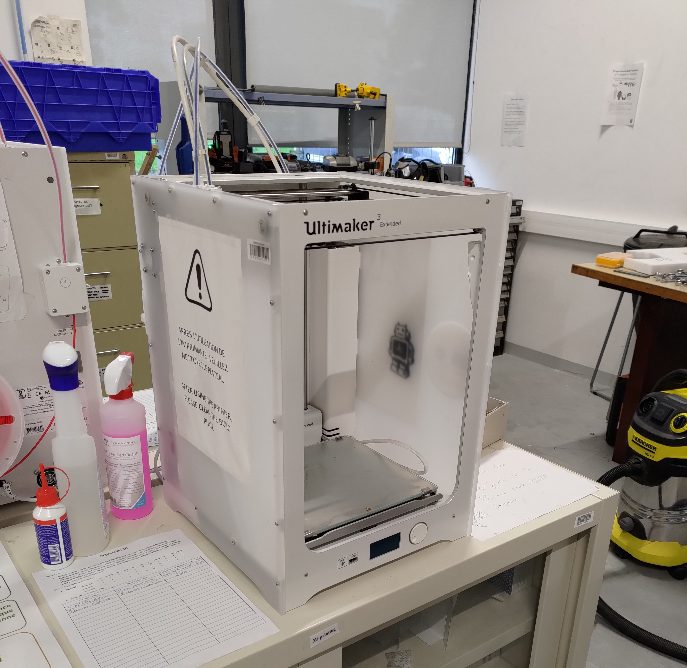
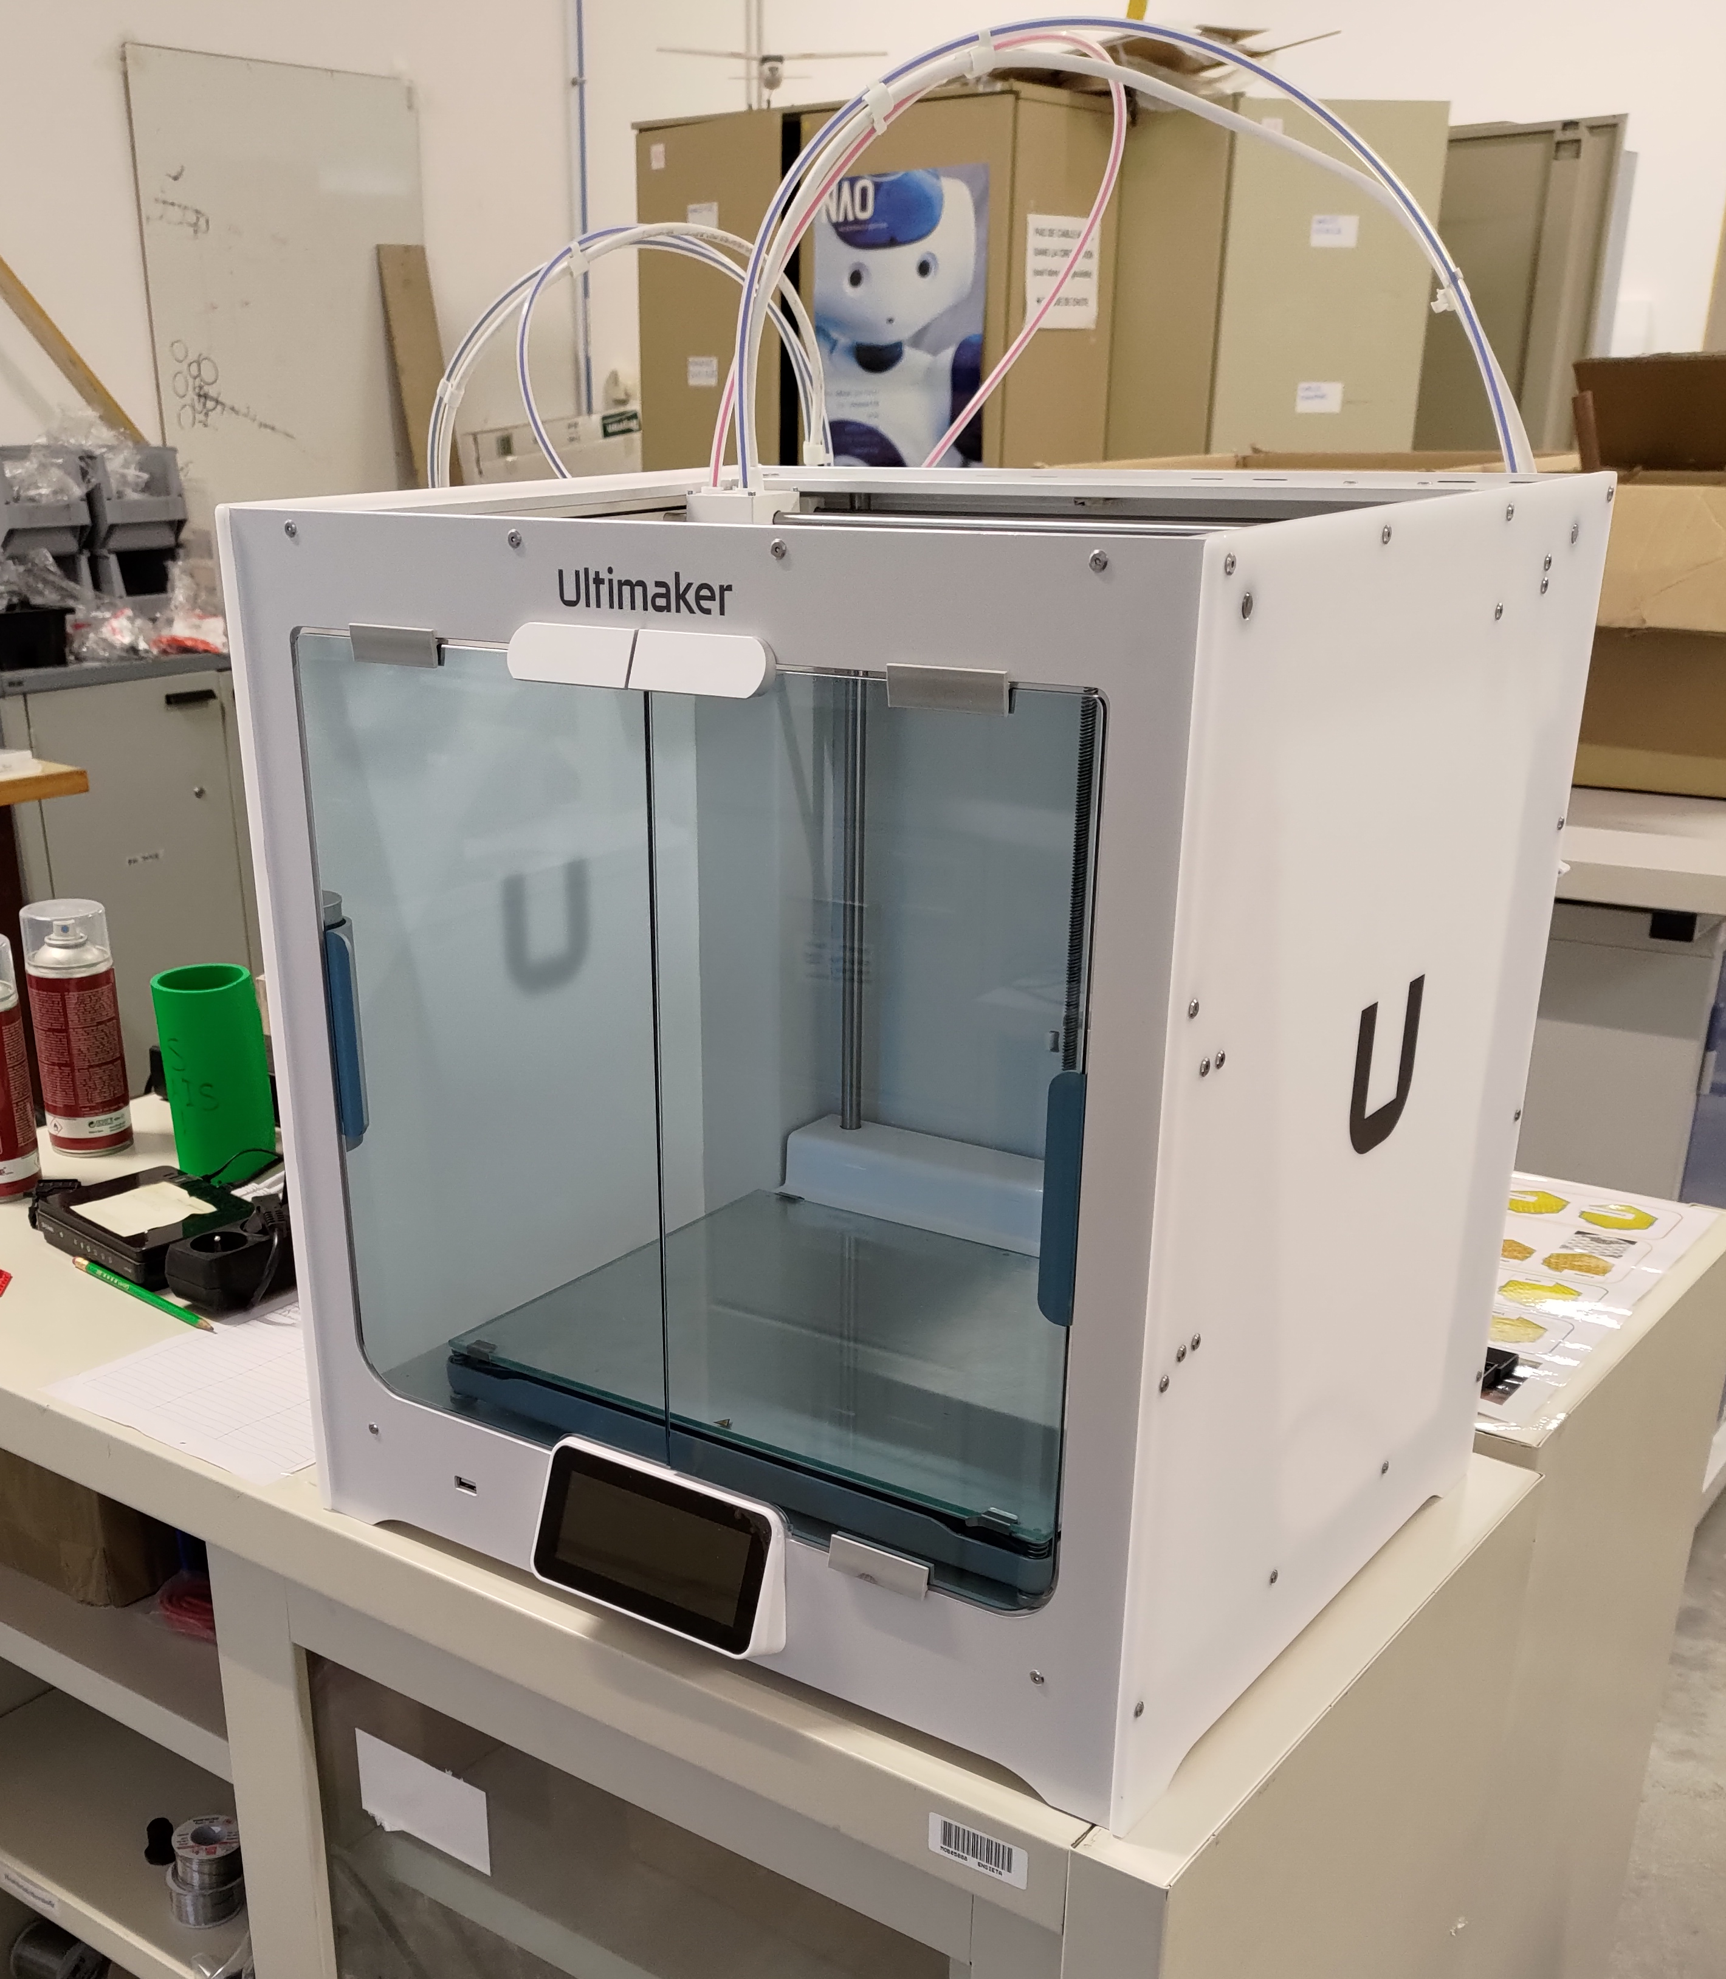
Concevoir un robot
Structure et supports mécaniques :
  Imprimante 3D
    Attention : on imprime pas n'importe quoi avec une imprimante 3D!
    Eviter les simples plaques trouées, plutôt découper une plaque PVC et percer à la main
    Eviter les grandes pièces, la température non uniforme risque de provoquer des déformations aux extrémités, essayer de décomposer en assemblage
    Percer les trous à la main, ceux faits par l’imprimante risquent de ne pas être précis
    Attention aux différences dans le modèle CAO après conversions e.g. en GCODE!
    Les impressions prennent en général plusieurs heures voire jours et des changements de rouleaux de matière peuvent être nécessaires!

Slide 10
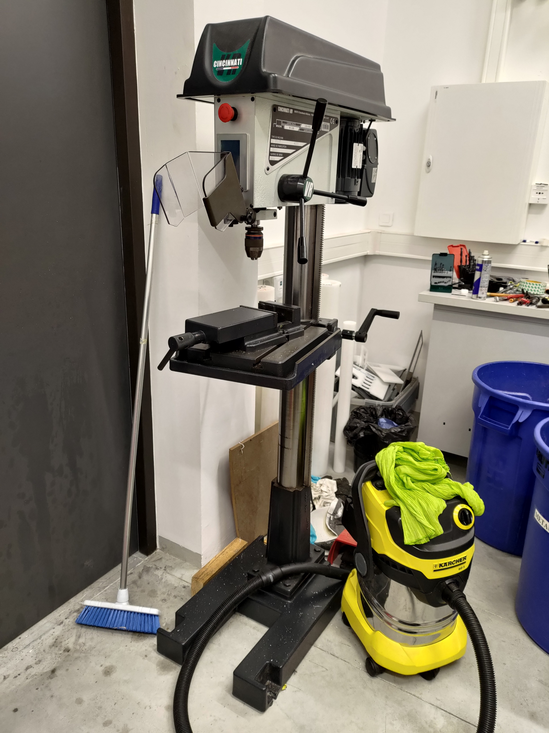
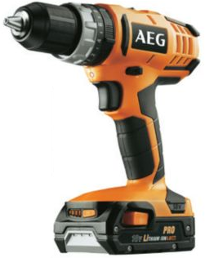
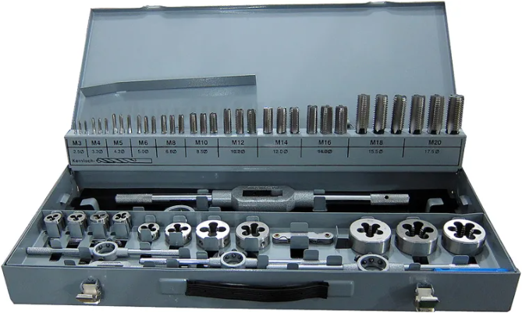
Concevoir un robot
Structure et supports mécaniques :
  Perceuse-taraudeuse : pour faire des trous rapidement
    Attention aux vêtements, cheveux qui peuvent se prendre dedans, bien attacher les pièces, utiliser limiteur de couple, gants anti-coupure…
    Tips :
      Aligner foret dans trou existant puis monter plus gros foret quand on souhaite agrandir un trou existant. Si on doit agrandir de très peu, éventuellement utiliser une lime aiguille e.g. https://www.amazon.fr/gp/product/B07RZ6DXVQ/
      Pour perçage transversal d'un axe, limer pour rendre plan l'endroit où on veut percer, pour pas que le foret glisse
  Filetage-taraudage manuel : e.g. https://fr.rs-online.com/web/p/kits-de-tarauds-et-filieres/6681129
  Note : en général sens horaire pour visser…

Slide 11
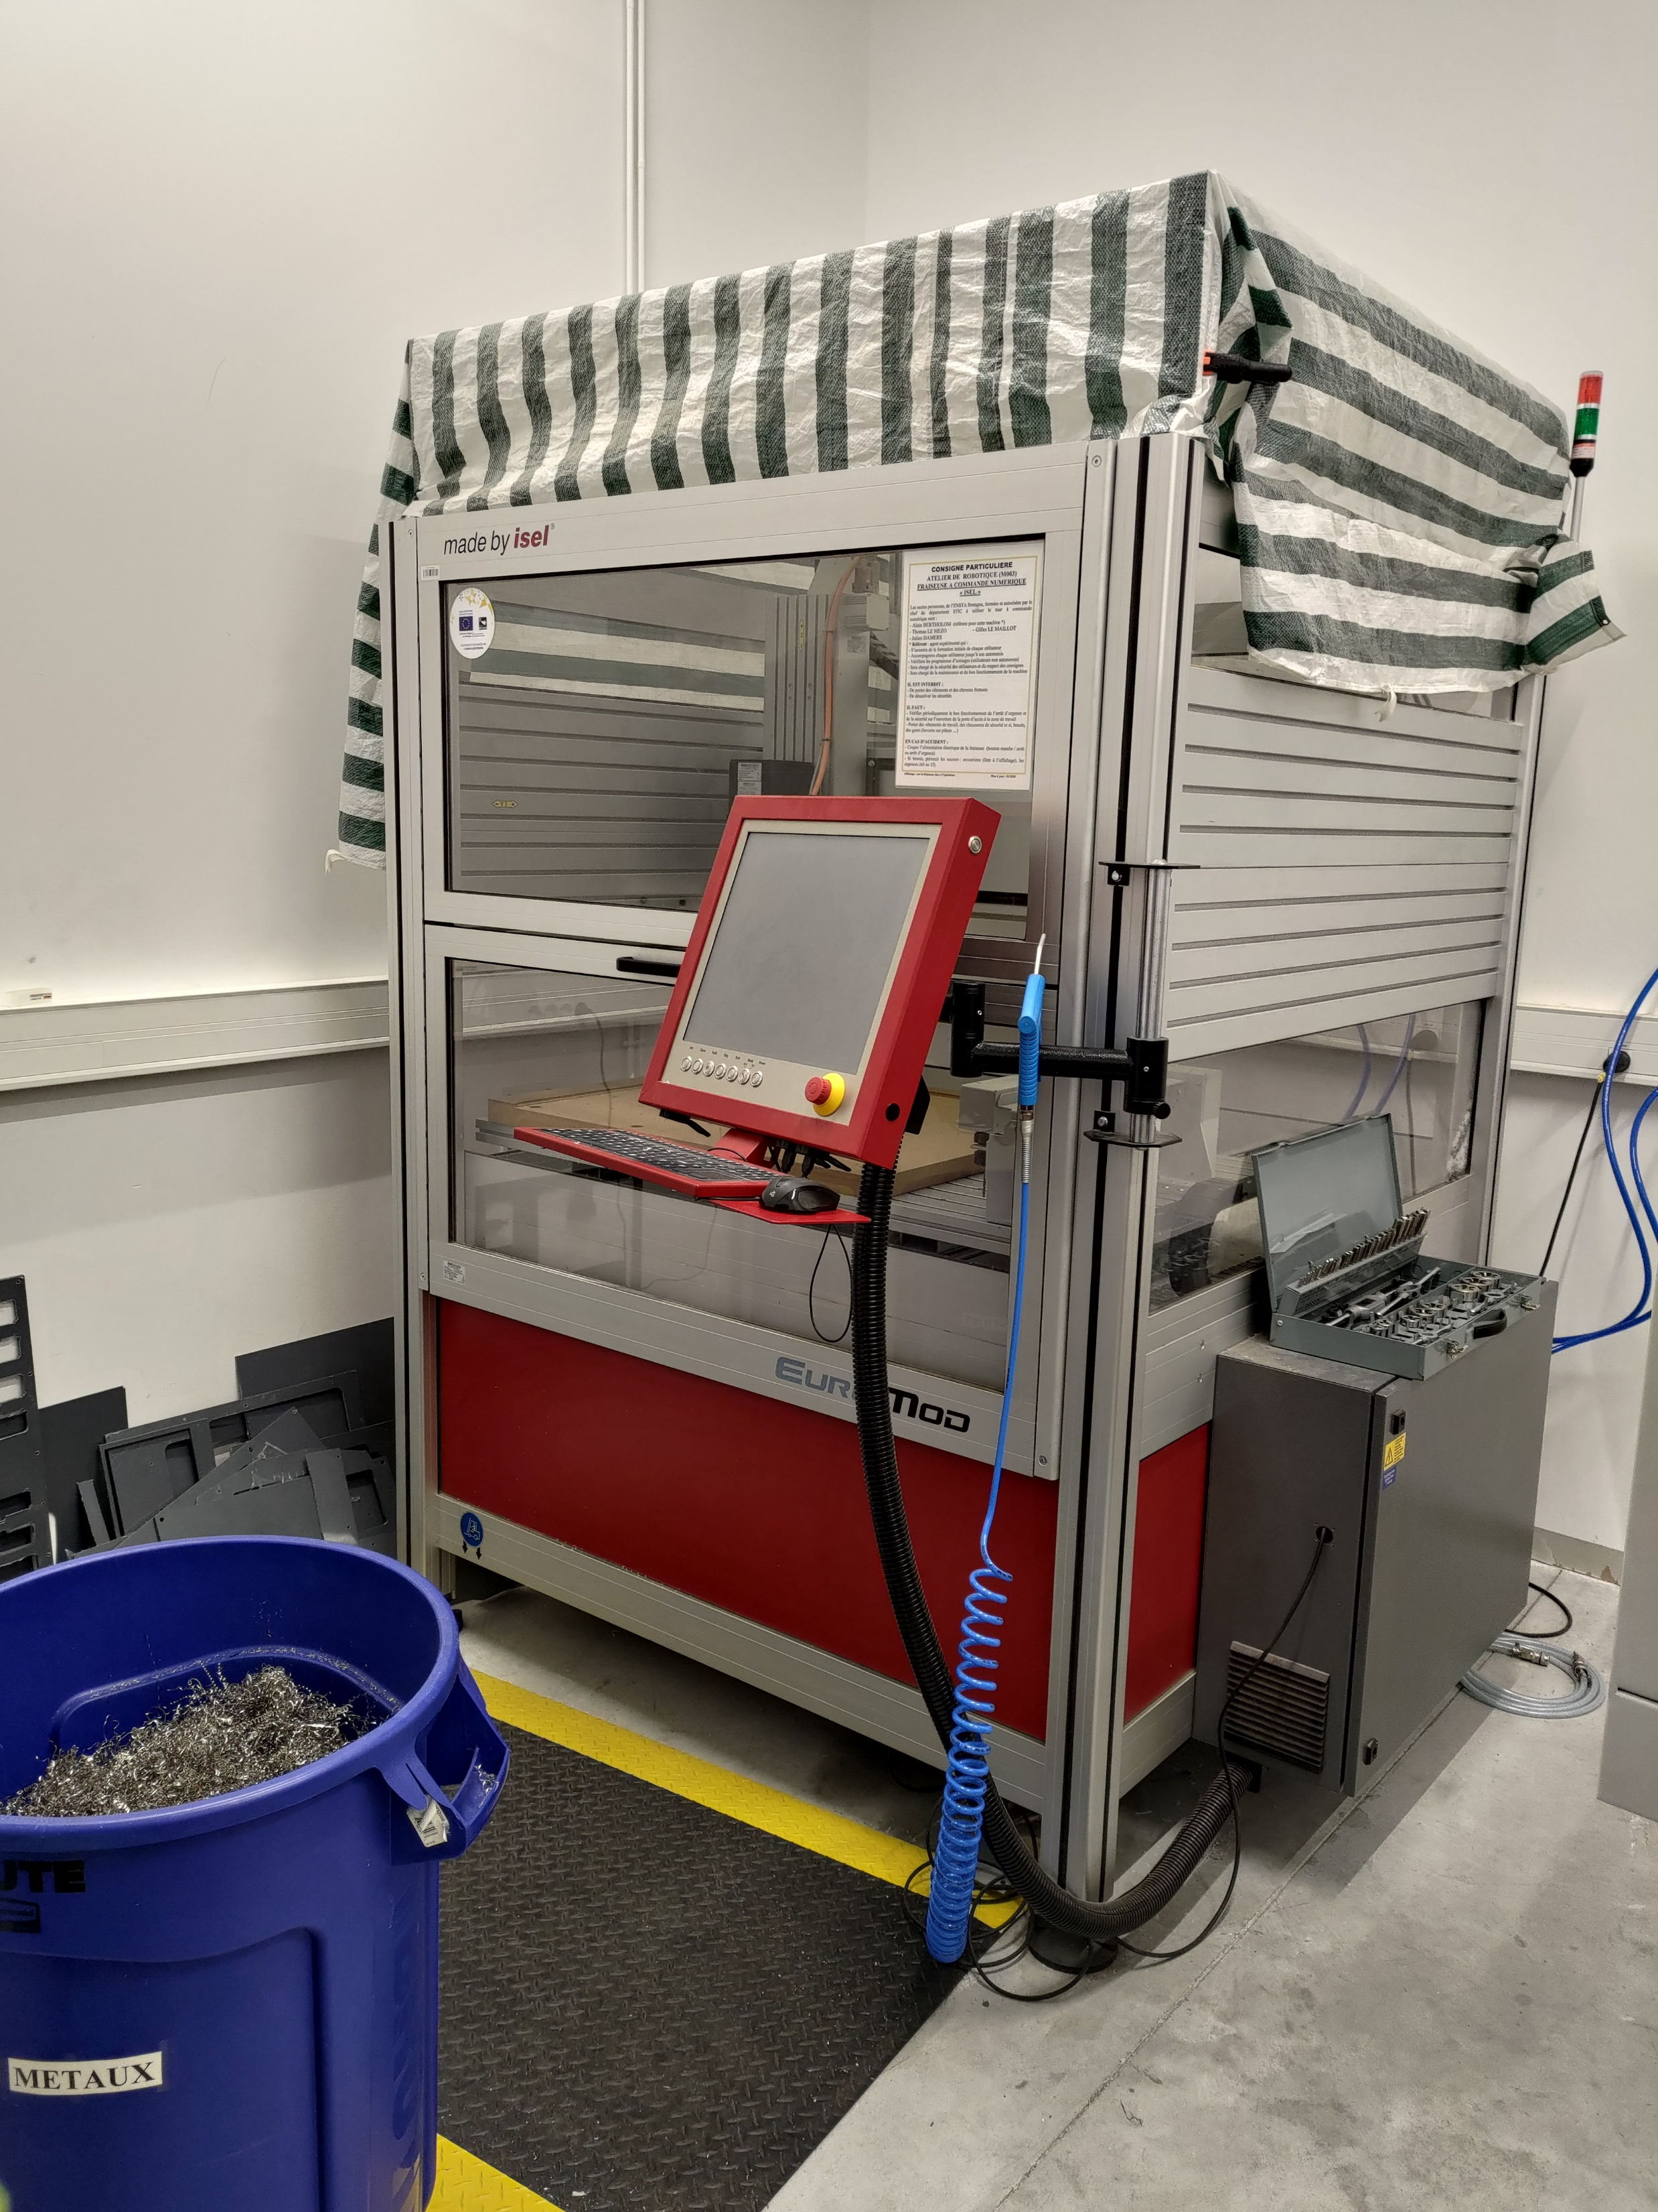
Concevoir un robot
Structure et supports mécaniques :
  Fraiseuse : pour découper de la matière et faire des trous
    Nécessite une formation d’1/2 journée pour prise en main, sous conditions
    Fixation des pièces pas toujours facile…

Slide 12
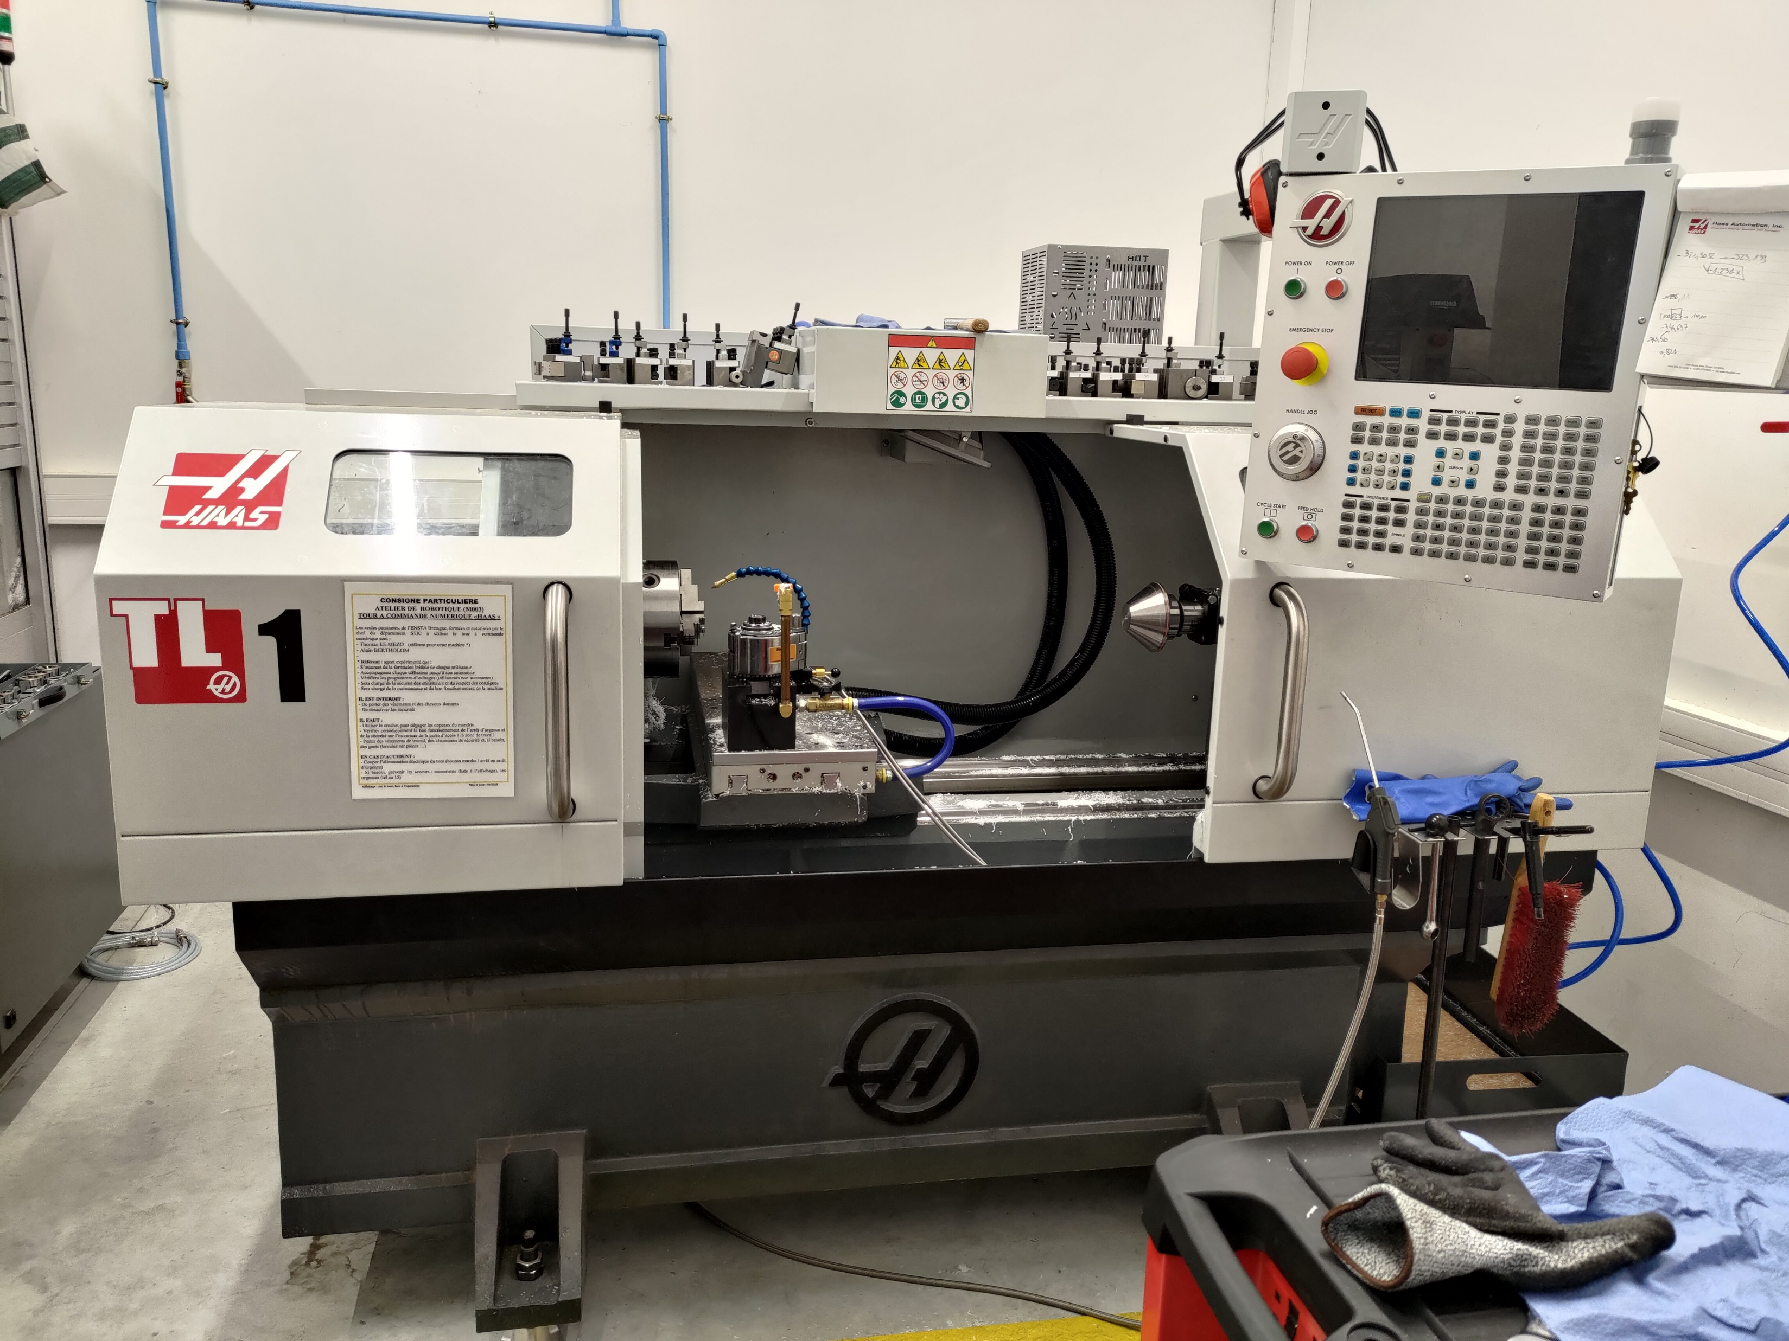
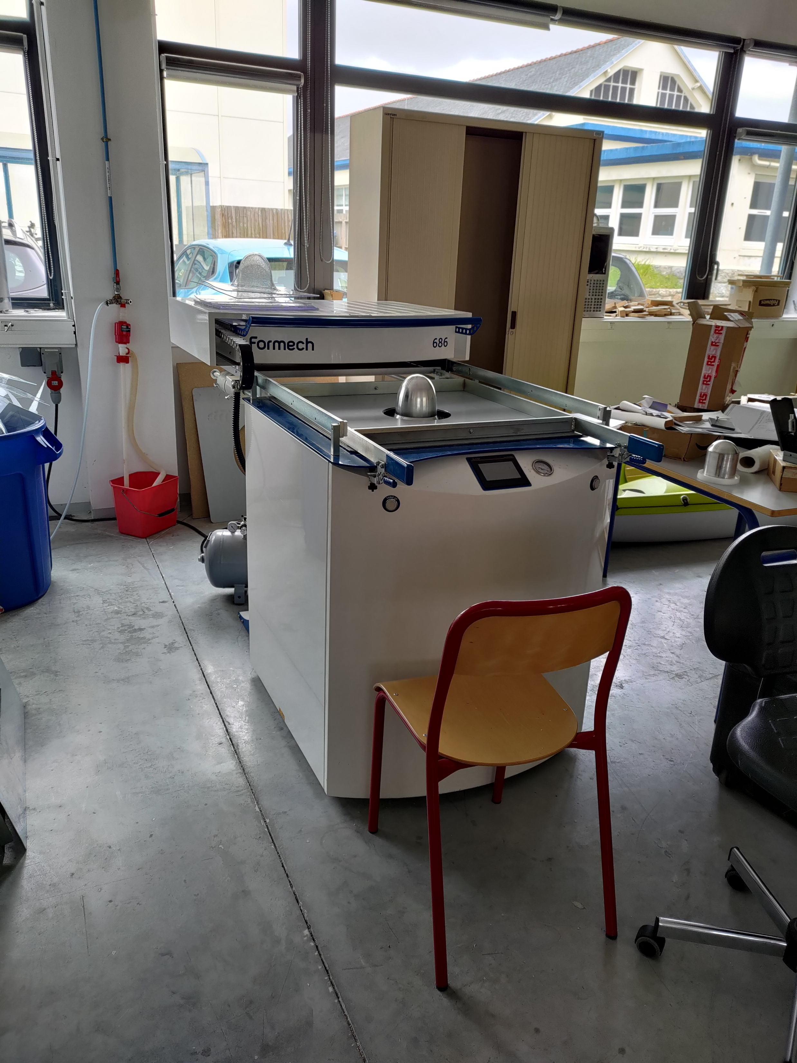
Concevoir un robot
Structure et supports mécaniques :
  Tour : pour l’usinage de pièces circulaires en plastique, alu, etc.
    Pour des raisons de sécurité, nécessite d’être accompagné par un personnel compétent
  Thermoformeuse : pour le moulage de coque de protection, carrosserie ou similaire en plastique. Le moule peut être fait avec une fraiseuse par exemple

Slide 13
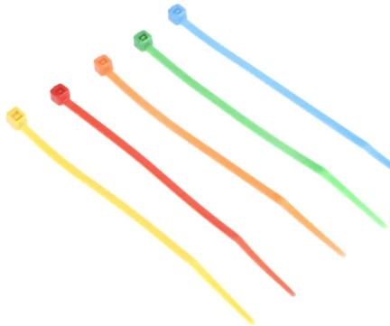

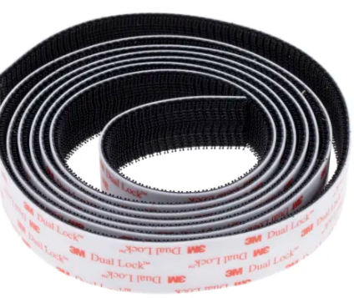
Concevoir un robot
Structure et supports mécaniques :
  Pour les assemblages rapides :
    Serre-câbles/colliers plastique ou métal (aussi appelés Rilsan, Colson, Ty-Rap, Serflex), pince coupante nécessaire pour les retirer
    Scratch/velcro : peuvent être en 2 produits séparés : produit avec côté autocollant et côté boucles (e.g. RS 549937) et produit avec côté autocollant et côté crochets (e.g. RS 549921); peuvent être en 1 produit avec côté boucle et côté crochets (pas d’autocollant, e.g. VEL-OW64140); peuvent être en 1 produit avec côté autocollant et côté champignons (fait à la fois office de côté boucles et crochets, e.g. 3M SJ3550)
    Scotch, double face, colles (attention selon le matériau), etc.
    Attention aux scratch/velcro et scotch dont la partie autocollante peut être très adhésive au point qu’on risque d’arracher la matière sur laquelle ils sont collés si on veut les enlever…

Slide 14
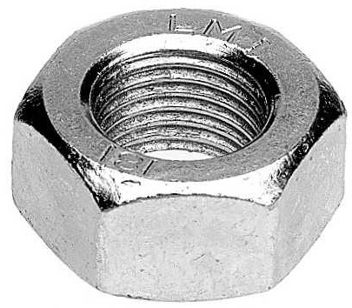
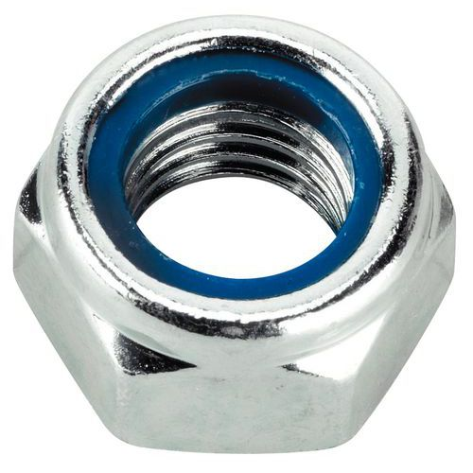
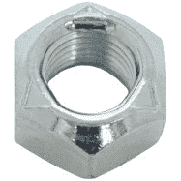
Concevoir un robot
Structure et supports mécaniques :
  Assemblages :
    Ecrous standards
    Ecrous frein/Nylstop (à bague en Nylon bleue ou noire)
    Attention à ne pas confondre les écrous standards avec certains écrous indesserrables qui ont un triangle dessiné dessus, le pas peut aussi être inversé, etc.
Voir aussi https://www.ensta-bretagne.fr/lebars/atelier_CNC.pdf

Slide 15

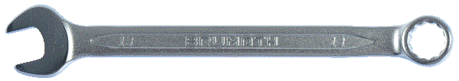

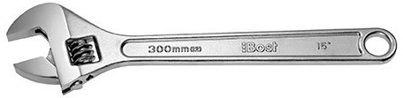
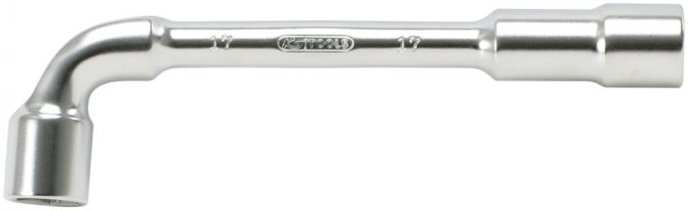


Concevoir un robot
Structure et supports mécaniques :
  Outils classiques :
    Clés/wrenches
      Clé plate/à fourche/Double ended open spanner
      Clé mixte/Combination spanner
      Clé mixte à cliquet/Ratchet combination spanner
      Clé à molette/Adjustable spanner
      Clé à pipe/douille/Socket wrench
      Clé allen/Hex wrench
    Pinces
    Pince multiprise/Adjustable pliers
    etc.

Slide 16
Concevoir un robot
Structure et supports mécaniques :
  Matériaux :
    L’acier inox A4 est amagnétique et adapté au milieu marin, attention cependant aux réactions possibles avec d’autres métaux…

Slide 17
Concevoir un robot
Actionneurs :
  Peuvent être les mêmes que certains systèmes conduits par les humains, mais très souvent électriques pour les plus petits robots

Slide 18
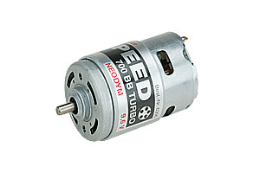
Concevoir un robot
Actionneurs :
  Moteurs électriques : brushed vs brushless, pas-à-pas ou non?
    Moteurs brushed DC :
    2 fils (+ et -, on peut les reconnaitre à cela)
    DC = courant continu, pratique si on veut les tester directement sur une batterie
    Un électroaimant tourne dans une cage fixe avec des aimants permanents, son alimentation s’inversant avec la rotation de l’axe
    L’alimentation est sur l’axe, au contact de 2 « balais/brosses » (+ et -)
    S’il prend l’eau, le contact risque de ne plus se faire…

Slide 19
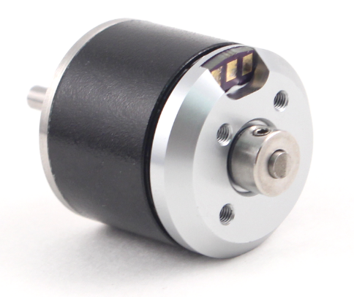
Concevoir un robot
Actionneurs :
  Moteurs électriques : brushed vs brushless, pas-à-pas ou non?
    Moteurs brushless :
    3 fils (on peut les reconnaitre à cela)
    On ne peut pas facilement les tester directement sur une batterie, il faut une carte de puissance/variateur/ESC (Electronic Speed Controller) pour générer les bons signaux
    Pas de contact électrique entre la partie tournante et la partie fixe
    Souvent la cage est tournante et l’axe est fixe (outrunner, l’inverse est inrunner)

Slide 20
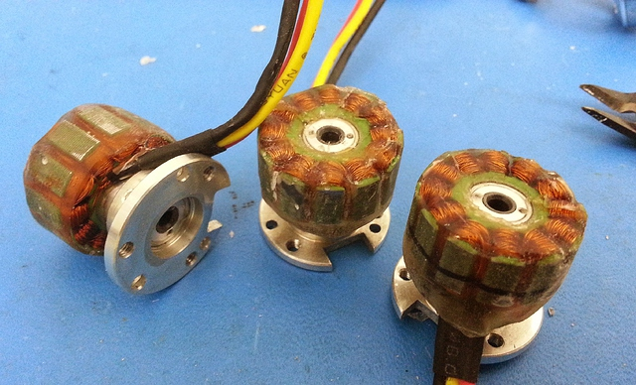
Concevoir un robot
Actionneurs :
  Moteurs électriques : brushed vs brushless, pas-à-pas ou non?
    Moteurs brushless :
    On peut donc le mettre dans un fluide sans trop de problèmes (attention cependant à corrosion des pièces mécaniques, pertes de courant si fluide conducteur et électrolyse…)
    Etanchéification dans l’eau de mer :
    Dans caisson étanche rempli d’huile si haute pression
    Directement baignant dans l’eau si pièces résistantes à la corrosion et bobines de l’électroaimant avec vernis ou résine

Slide 21
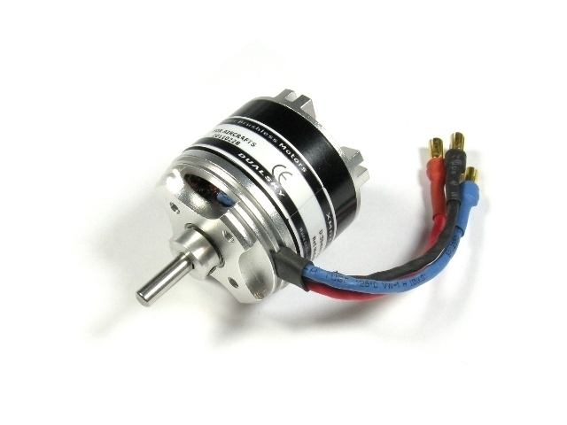
Concevoir un robot
Actionneurs :
  Moteurs électriques : brushed vs brushless, pas-à-pas ou non?
    Moteurs brushless :
    Prix souvent plus élevé que brushed mais meilleur en conso, couple, vitesse, longévité à taille, poids équivalent, notamment grâce à l’absence des balais (moins de frottements, d’usure, etc.)

Slide 22
Concevoir un robot
Actionneurs :
  Moteurs électriques : brushed vs brushless, pas-à-pas ou non?
    Moteurs brushless :
    Souvent utilisés en modélisme aérien
    Paramètres importants (ont aussi un sens pour les autres types de moteurs) :
    KV : nombre de tours par Volts ou RPM/V
    Souvent, les hélices adaptées sont indiquées sur la doc du moteur, en fonction de la tension
    Si l’hélice et/ou la tension ne sont pas adaptées, on risque de ne pas obtenir la poussée max, tout en consommant plus, et en faisant chauffer le moteur…

Slide 23
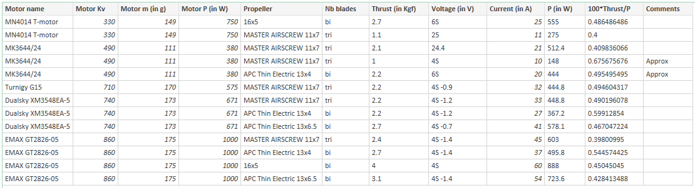
Concevoir un robot
Actionneurs :
  Moteurs électriques : brushed vs brushless, pas-à-pas ou non?
    Moteurs brushless :
    Tendances empiriques observées pour le choix d’hélice :
Updated version: https://www.ensta-bretagne.fr/lebars/tests_motors_propellers.csv

Slide 24
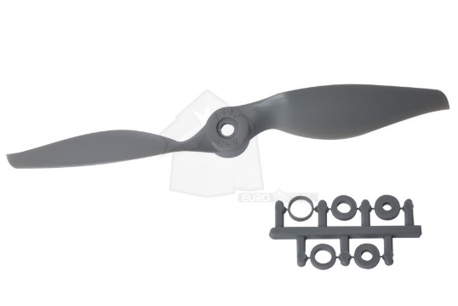
Concevoir un robot
Actionneurs :
  Moteurs électriques : brushed vs brushless, pas-à-pas ou non?
    Moteurs brushless :
    Tendances empiriques observées pour le choix d’hélice :
    Plus le pas est grand, plus l’avion ira vite
    Plus le diamètre est grand, plus l’avion peut être gros
    Plus l’hélice a un grand pas et grand diamètre, plus le moteur doit être gros et le Kv diminue
    Pour les multirotors, l’énergie nécessaire pour porter 1 gramme est entre 100 et 200 mW
    Voir http://www.ecalc.ch/ pour bien choisir ses moteurs et hélices selon les caractéristiques du robot (aérien)

Slide 25
Concevoir un robot
Actionneurs :
  Moteurs électriques : brushed vs brushless, pas-à-pas ou non?
    Moteurs brushless :
    Peut griller partiellement et ne pas pouvoir démarrer à certaines positions...
    Les ESC utilisés pour les contrôler les font souvent vibrer de manière à produire des bips indiquant leur état : en général il y a une sonnerie polyphonique de démarrage, et si les ESC reçoivent des commandes valides une sonnerie spécifique suit, sinon les moteurs bippent périodiquement…

Slide 26
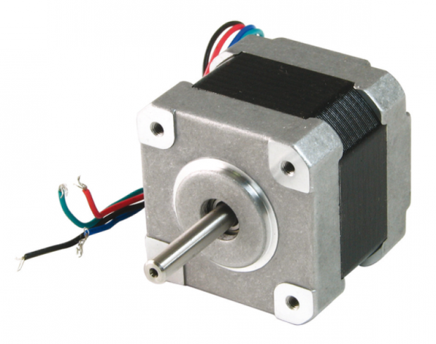
Concevoir un robot
Actionneurs :
  Moteurs électriques : brushed vs brushless, pas-à-pas ou non?
    Moteurs pas-à-pas :
    >3 fils
    Nécessite une carte de contrôle adaptée
    Très précis pour se mettre à un angle donné (e.g. utilisé dans les imprimantes)

Slide 27
Concevoir un robot
Actionneurs :
  Moteurs électriques
    Voir cours des FIPA 1 :
      https://moodle.ensta-bretagne.fr/course/view.php?id=1162

Slide 28
Concevoir un robot
Actionneurs :
  Moteurs électriques
    Attention aux vibrations e.g. à cause de moteurs et hélices/roues mal fixées/équilibrées, ceci peut fortement perturber certains capteurs de type inertiels!

Slide 29
Concevoir un robot
Actionneurs :
  Carte de puissance/variateur/ESC
    Permet de contrôler les moteurs par des signaux de commande
    Moteurs : tensions et courants élevés provenant des batteries
    Signaux de commande : tensions et courants faibles venant directement ou indirectement de l’ordinateur embarqué
    Exemples : signaux PWM (le plus courant en modélisme), I2C, etc.

Slide 30
Concevoir un robot
Actionneurs :
  Carte de puissance/variateur/ESC
    ESC pour moteurs brushed : en déclin dans le monde du modélisme avec la baisse des prix des moteurs brushless…
    ESC pour moteurs brushless : en modélisme, souvent utilisés pour les avions, quadrirotors, hélicoptères donc il n’y a pas toujours de marche arrière…

Slide 31
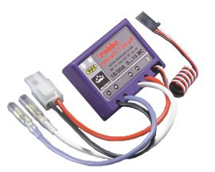
Concevoir un robot
Actionneurs :
  Carte de puissance/variateur/ESC
    Exemple : Robbe Rokraft (brushed motors)
Signaux de commande PWM,
connecteur classique
servomoteur
Vers batterie, connecteur Tamiya
Vers moteurs

Slide 32
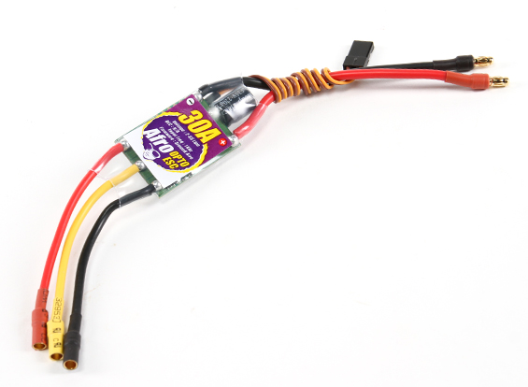
Concevoir un robot
Actionneurs :
  Carte de puissance/variateur/ESC
    Exemple : AfroESC (brushless motors)
Signaux de commande PWM,
connecteur classique
servomoteur
Vers batterie, connecteur PK3.5
Vers moteurs

Slide 33
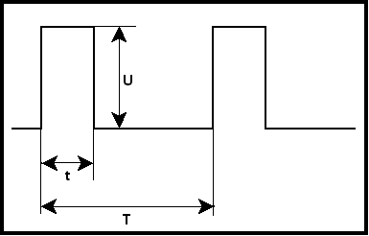
Concevoir un robot
Actionneurs :
  Carte de puissance/variateur/ESC
    Fonctionnement :
      La puissance envoyée aux moteurs (et donc leur vitesse) dépend du signal de commande PWM
      PWM = Pulse Width Modulation : modulation en largeur d’impulsion
U : tension du PWM (5 V)
t : largeur d’impulsion (entre 1 et 2 ms)
T : période (20 ms)
Note : certains ESC (e.g. pour quadrirotors) peuvent aussi fonctionner avec des PWM plus haute fréquence pour être plus réactifs…

Slide 34
Concevoir un robot
Actionneurs :
  Carte de puissance/variateur/ESC
    Fonctionnement :
      Correspondance largeur d’impulsion / vitesse de rotation
État du moteur | Largeur d’impulsion
Moteur à l’arrêt/neutre | 1.5 ms
Rotation dans un sens, en accélérant | 1.5 à 2.0 ms
Rotation dans le sens inverse, en décélérant | 1.0 à 1.5 ms
ARRET
Notes :
Certains ESC (e.g. pour drones aériens) peuvent n’avoir qu’une marche avant s’étalant sur la plage entière des 1 à 2 ms (arrêt/neutre à 1 ms).
Beaucoup d’ESC refusent de démarrer si le signal de commande ne correspond pas à l’arrêt/neutre lors de la mise sous tension, il faut alors en général leur envoyer les 2 signaux extrêmes puis revenir à l’arrêt/neutre pour les débloquer

Slide 35
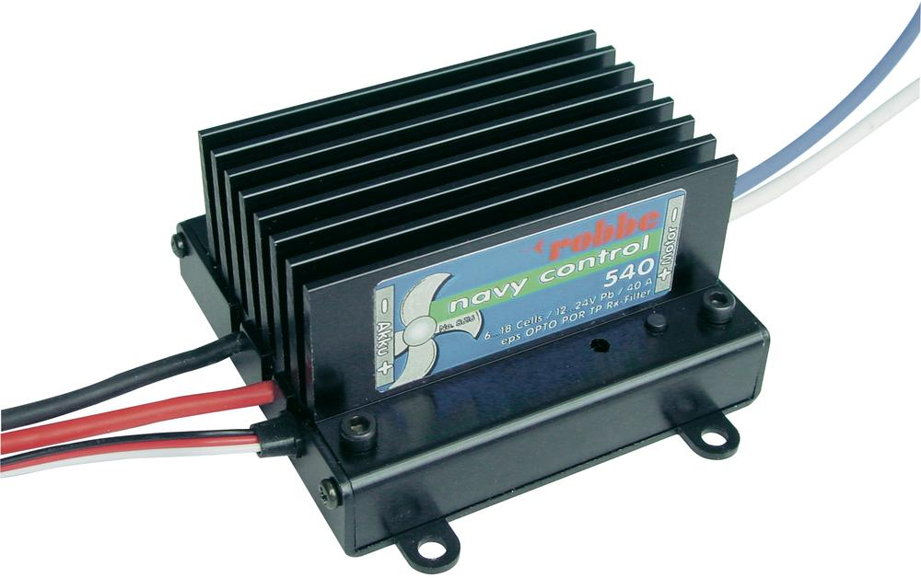
Concevoir un robot
Actionneurs :
  Carte de puissance/variateur/ESC
    Calibration :
    Certains ESC doivent être calibrés pour fonctionner : réglage du max, du min, du neutre en fonction du signal PWM, penser à consulter la doc (bouton ou procédure de démarrage spéciaux, peut nécessiter un adaptateur spécial pour connecter au PC avec un logiciel spécial…)
Bouton de programmation
LED

Slide 36
Concevoir un robot
Actionneurs :
  Carte de puissance/variateur/ESC
    BEC (Battery Elimination Circuit) :
    Sur leur « connecteur servo », il est courant que 5 V (typ. 1-3 A) soient fournis sur le fil rouge (générés à partir de la batterie moteurs via un régulateur/DC-DC converter interne)
    En modélisme, le but est de pouvoir alimenter le récepteur et autres petits actionneurs sans avoir besoin d’ajouter une batterie 5 V
    Certains ESC (souvent ceux avec des composants opto/photo) au contraire n’ont pas de BEC et nécessitent 5 V sur leur fil rouge pour fonctionner (ils n’utilisent pas la batterie moteurs pour leur propre alimentation)

Slide 37
Concevoir un robot
Actionneurs :
  Carte de puissance/variateur/ESC
    BEC (Battery Elimination Circuit) :
    Attention : si plusieurs ESC avec BEC sont sur le robot, il ne faut pas que leurs BEC se retrouvent connectés => retirer le fil rouge du connecteur servo pour tous sauf 1 (ou tous si pas besoin de 5 V)!
    Toujours faire attention quand on a plusieurs sources d’alimentation en même temps!
    Attention aussi aux boucles de + ou boucles de - possibles lors de l’utilisation de SPS (interrupteurs électroniques de puissance), vérifier si masse commune possible/impossible/nécessaire, etc.

Slide 38
Concevoir un robot
Actionneurs :
  Carte de puissance/variateur/ESC
    BEC (Battery Elimination Circuit) :
    FAQ BEC et alimentations : https://copilot.microsoft.com/shares/wsnB1tQAww5yCyipwfsDp

Slide 39
Concevoir un robot
Actionneurs :
  Carte de puissance/variateur/ESC
    Paramètres importants :
    Le courant supporté par l’ESC doit être > à ce que le moteur risque de demander
    La tension supportée par l’ESC doit être >= à celle de la batterie et doit être en accord avec ce qu’accepte le moteur et où il est le plus efficace (vitesse et couple max pour une conso et température acceptables)

Slide 40
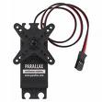
Concevoir un robot
Actionneurs :
  Servomoteur = petit moteur + carte de puissance
    Commandé par PWM
    Alimentation 5 V (< 2 A en général)
    2 types de servomoteurs :
    Asservis en position/angle : tournent de -40 à +40° par exemple
    Asservis en vitesse

Slide 41
Concevoir un robot
Actionneurs :
  Carte d’interface
    Relie la partie informatique avec la partie électronique (capteurs, actionneurs)
    Partie informatique : intelligence par le biais de programmes sur PC
    Partie électronique : capteurs, actionneurs

Slide 42
Concevoir un robot
Actionneurs :
  Carte d’interface
    Exemple : Arduino UNO
      Se branche sur le port USB du PC et doit contenir un programme communiquant avec les programmes exécutés sur le PC
      Peut générer des signaux PWM (attention : au démarrage de la carte les signaux peuvent être invalides et causer des problèmes si des actionneurs sont sous tension…), I2C
      Peut générer et lire des signaux numériques
      Peut lire des petites tensions (venant de capteurs analogiques tels que des télémètres, odomètres, boussoles...)
      …

Slide 43
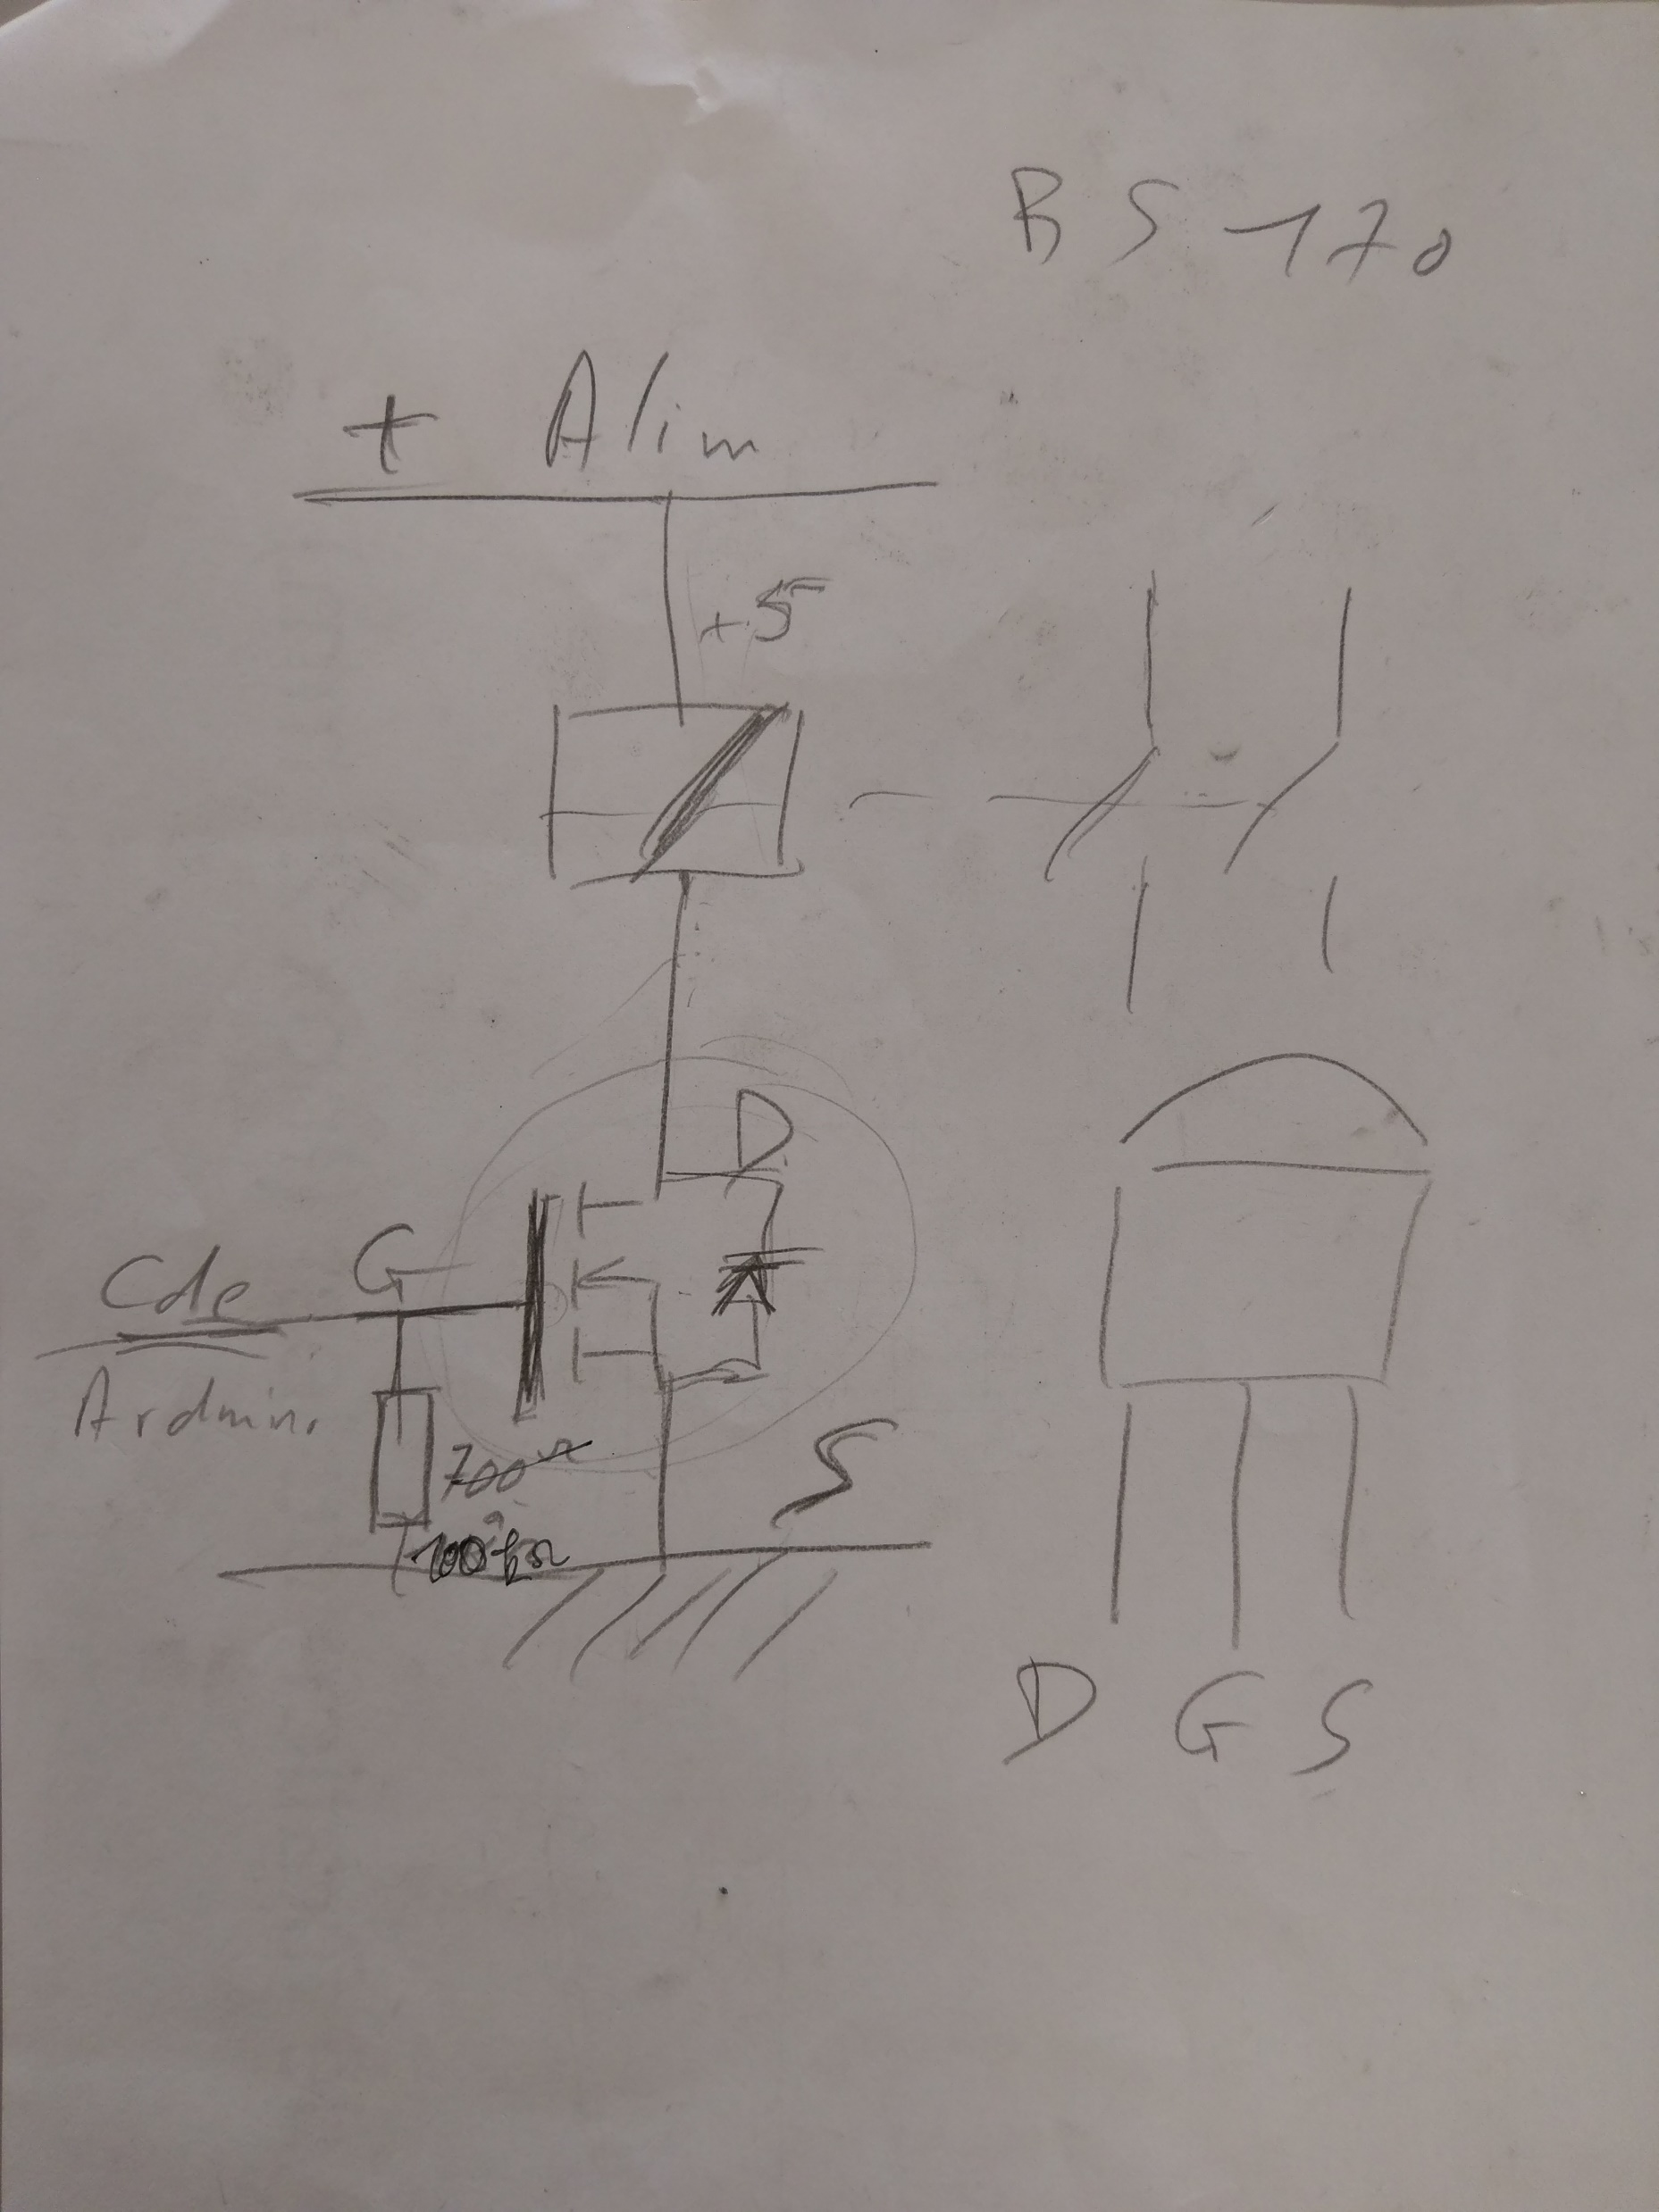
Concevoir un robot
Actionneurs :
  Carte d’interface
    Exemple : Arduino UNO
      Sorties numériques pour contrôler des relais : transistor BS170 nécessaire pour commander relais AQZ102 (ou la plupart des relais) car les sorties numériques envoient souvent trop peu de courant pour pouvoir le contrôler, et ceci peut être le cas pour d’autres cartes que les Arduino…

Slide 44
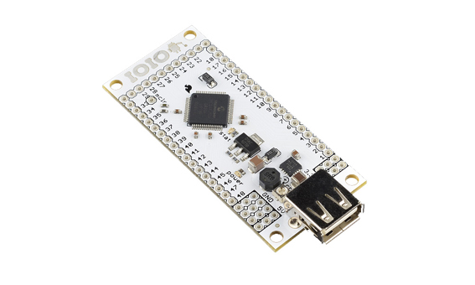
Concevoir un robot
Actionneurs :
  Carte d’interface
    Exemple : carte IOIO pour smartphone/tablette Android, PC Windows/Linux
      Se branche sur le port USB du smartphone/PC et est contrôlé par des programmes exécutés sur le smartphone/PC
      Peut générer des signaux PWM, I2C
      Peut générer et lire des signaux numériques
      Peut lire des petites tensions (venant de capteurs analogiques tels que des télémètres, odomètres, boussoles...)
      …

Slide 45
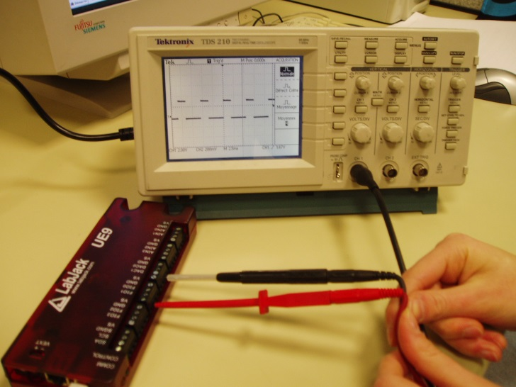
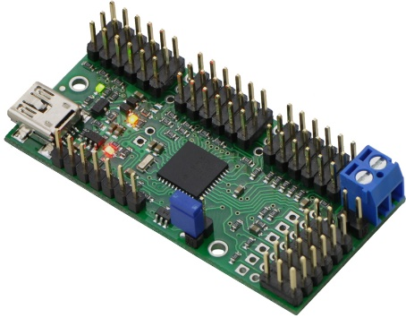
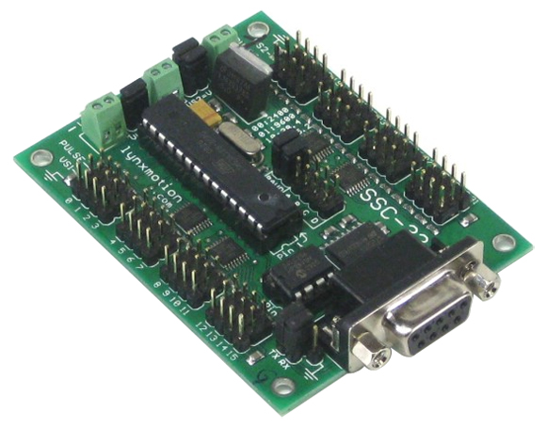
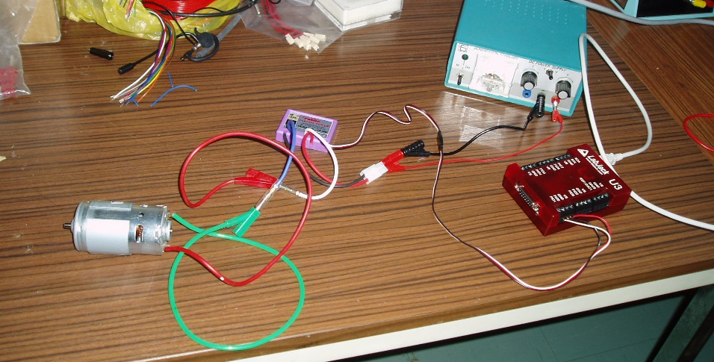
Concevoir un robot
Actionneurs :
  Carte d’interface
    Autres exemples : Cartes Pololu Maestro, SSC-32, LabJack pour PC
Alimentation
Carte de puissance
Moteur
LabJack U3

Slide 46
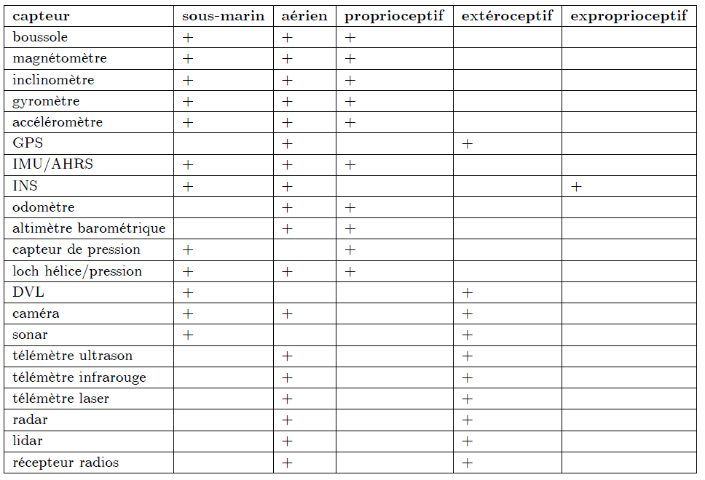
Concevoir un robot
Capteurs :
  Proprioceptifs : fournissent une information sur l’état interne actuel du robot, par rapport à une référence interne
  Extéroceptifs : fournissent une information sur l’état du robot relativement à son environnement
  Exproprioceptifs : combinaison de proprioceptif et extéroceptif

Slide 47
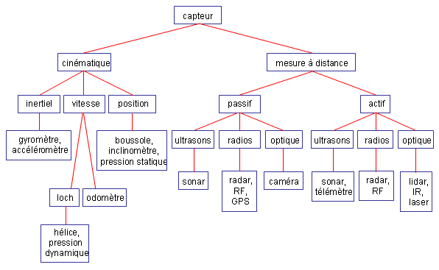
Concevoir un robot
Capteurs :

Slide 48
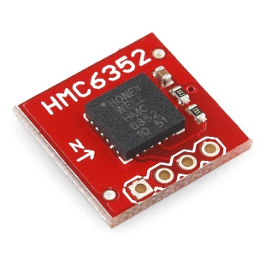
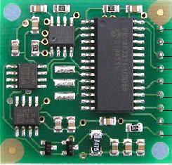
Concevoir un robot
Capteurs :
  Boussole (compass) : angle w.r.t. Nord mag
  Magnétomètre 3 axes / boussole 3D : mesure les 3 composantes du champ magnétique terrestre. Attention aux perturbations liées à pièces métalliques (même des ports USB peuvent être magnétisés), courants électriques…
    Perturbations magnétiques dues aux objets métalliques de l’environnement proche : difficile à corriger mais on pourrait cartographier le champ magnétique
    Perturbations dues aux éléments constituant le robot (peut varier selon la vitesse des moteurs…) : les perturbations constantes peuvent être prises en compte par une procédure de calibration magnétique

Slide 49
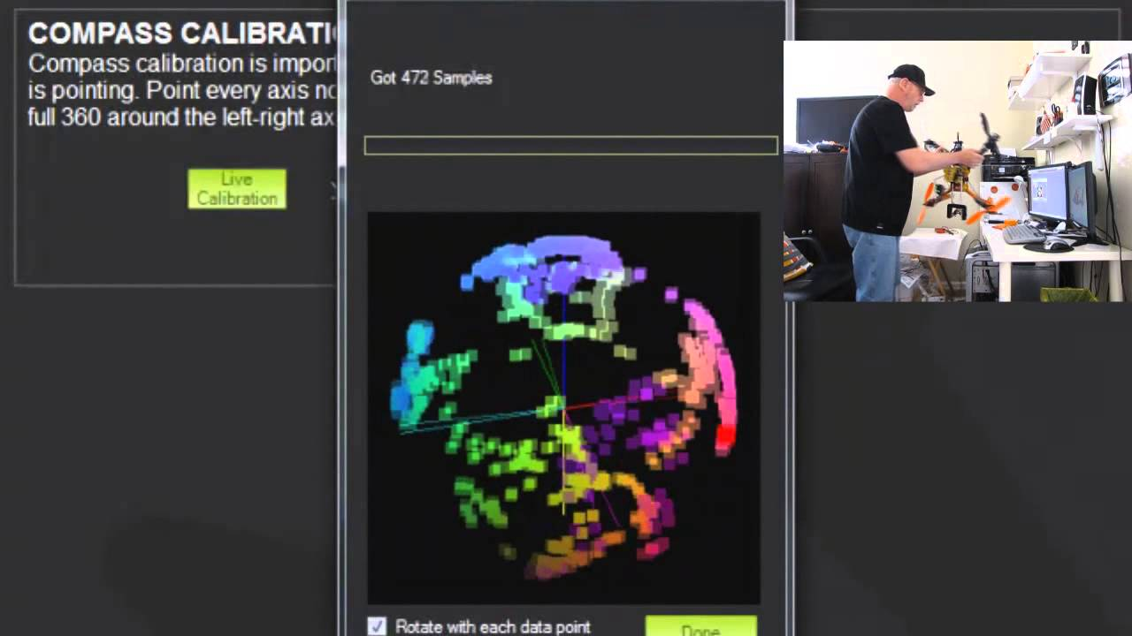
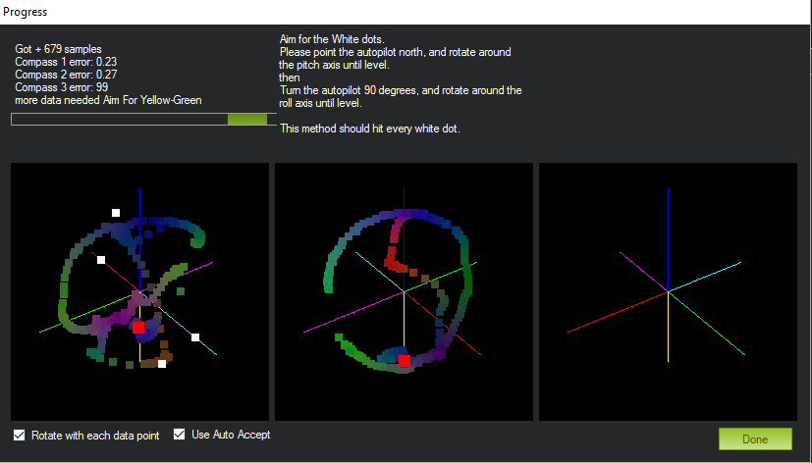
Concevoir un robot
Capteurs :
  Calibration magnétique
    Bien faire la calibration magnétique en tournant autour de tous les axes, à l'endroit et à l'envers!

Slide 50
Concevoir un robot
Capteurs :
  Inclinomètre : angle par rapport à l’horizontale
  Gyromètre : vitesse instantanée de rotation
  Accéléromètre : accélération instantanée en translation
  GPS : latitude, longitude, altitude (imprécis), norme du vecteur vitesse (SOG=Speed Over Ground), direction du vecteur vitesse (COG=Course Over Ground)

Slide 51
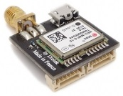
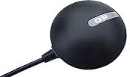
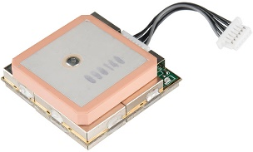
Concevoir un robot
Capteurs :
  GPS
    Multi constellation : en fait on ne devrait plus dire « GPS » mais « GNSS » (Global Navigation Satellite System) car la plupart des modules récents supportent plusieurs types de satellites : GPS (USA), GLONASS (russe), Galileo (européen), BeiDou (chinois), etc.
    Ne fonctionne en général pas à l’intérieur ni sous l’eau (il faut qu’il ait une bonne « vue » directe des satellites dans le ciel)
    Il se peut qu’il donne des positions aberrantes lorsqu’il est à la limite de ne plus capter ou si multiples réflexions sur obstacles
    Temps de démarrage (« fix ») de plusieurs minutes variable selon les conditions
    Parfois, on utilise aussi 2 GPS pour estimer son cap, ou directement un GPS double antenne
    Mode RTK : « base » (désigne le module GPS de référence, souvent fixe) proche (<10 km, lié à zone atmosphérique) qui envoie des corrections (avec le protocole RTCM, ou à travers un serveur NTRIP) au « rover » (désigne le module GPS mobile) pour améliorer estimations de position relative (ou absolue si base de position bien connue), peut être utilisé pour estimer cap si base mobile avec le rover à plus d’1 m sur le même robot

Slide 52

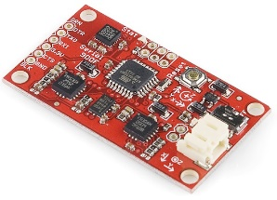
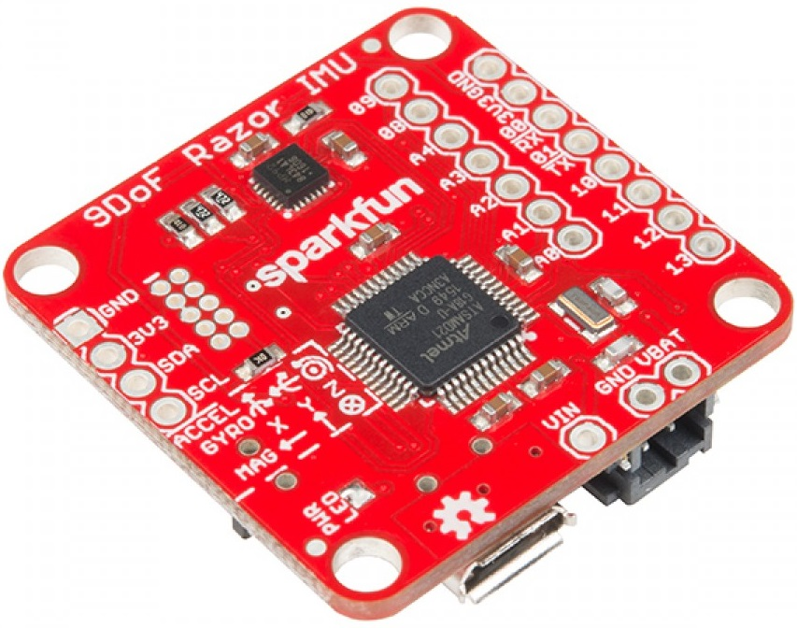
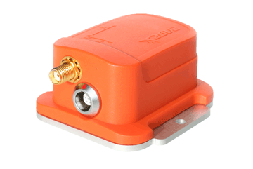

Concevoir un robot
Capteurs :
  IMU (Inertial Measurement Unit) : combinaison d’accéléros, gyros, magnétos
  AHRS (Attitude and Heading Reference System) : IMU avec traitement numérique global des différentes données
  INS (Inertial Navigation System) : AHRS calculant en plus positions et vitesses
    Souvent avec GPS intégré car obtenir ces valeurs à partir de données inertielles cause une accumulation des erreurs dues aux intégrations
  On appelle souvent ces regroupements de capteurs « centrale inertielle »

Slide 53
Concevoir un robot
Capteurs :
  Consulter la documentation pour voir les différentes calibrations possibles/nécessaires, et vérifier leurs résultats
  Si nécessaire, une procédure de calibration simple pour la mesure du cap avec boussole/IMU/AHRS peut être suivie : voir http://www.ensta-bretagne.fr/lebars/Share/RI_magnetometer.pdf, http://www.ensta-bretagne.fr/lebars/these/thesis_2011-11-23.pdf (p64)
  Attention aux vibrations pour les capteurs inertiels!
  Les mauvaises mesures de cap sont des problèmes récurrents pour les robots autonomes

Slide 54
Concevoir un robot
Capteurs (ou autres périphériques) :
  Types de communication :
    Sorties analogiques (e.g. 0..5 V)
    Sorties numériques :
    Point à point :
    0 ou 1 sur un ou plusieurs bits en parallèle
    Liaison série RS232/UART
    Bus :
    RS485/RS422
    CAN
    I2C/SMBus
    SPI
    USB
    Réseau :
    Ethernet, Wi-Fi, BlueTooth, ZigBee, LoRa, some acoustic modems

Slide 55
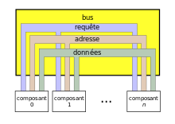
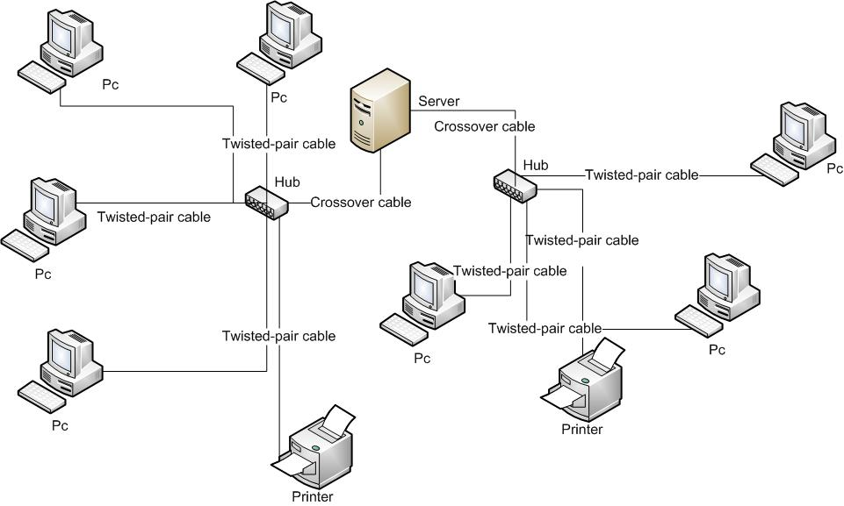
Concevoir un robot
Capteurs (ou autres périphériques) :
  Types de communication :
    Liaison point à point (P2P) : 2 périphériques sont en liaison exclusive
    Bus : canal de communication partagé entre plusieurs périphériques, souvent avec des concepts de maitre et esclaves
    Réseau : plusieurs périphériques et plusieurs canaux

Slide 56
Concevoir un robot
Capteurs (ou autres périphériques) :
  Types de communication :
    Souvent couches englobantes de types de liaisons, protocoles, voir modèle OSI...
    Exemple : capteur de pression Keller
    Utiliser au max les logiciels officiels fournis avec les capteurs/actionneurs pour vérifier déjà leur bon fonctionnement dans les conditions définies par le constructeur!
Protocole propre au périphérique
MODBUS
RS232
USB

Slide 57
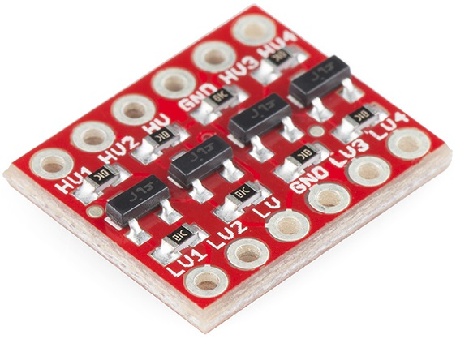
Concevoir un robot
Capteurs (ou autres périphériques) :
  Types de communication :
    Attention : la tension max d’alimentation du capteur peut être différente de la tension max sur ses pins de communication!
    Exemple : on trouve souvent des capteurs alimentés en 5 V et avec une liaison UART avec des niveaux de tension variant entre 0 et 3.3 V
    Certains peuvent aussi être « +3.3 V - +5 V-tolerant »
5 V
3.3 V
Logical "1“ low limit
Logical "0“ high limit
0 V
Voir https://learn.sparkfun.com/tutorials/bi-directional-logic-level-converter-hookup-guide si besoin de conversion 3.3-5 V pour des signaux numériques

Slide 58
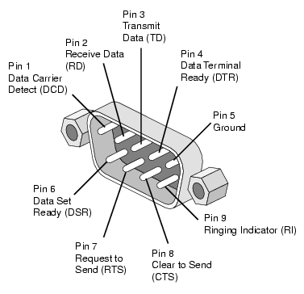



Concevoir un robot
Capteurs (ou autres périphériques) :
  Types de communication :
    Liaison série RS232/UART
    A l’origine, port DB9 directement sur PC
    Maintenant, via convertisseurs USB
    Niveaux de tensions standards PC : -12..+12 V
    Sur cartes embarquées et petits capteurs : souvent niveaux TTL 0..5 V ou 0..3.3V, à vérifier
    Adaptateurs USB-RS232 PC : FTDI, Prolific
    Adaptateurs USB-RS232 TTL : FTDI
    Adaptateurs RS232 PC-RS232 TTL : MAX232
Voir aussi https://learn.sparkfun.com/tutorials/terminal-basics

Slide 59

Concevoir un robot
Capteurs (ou autres périphériques) :
  Types de communication :
    Liaison série RS232/UART
    Fils importants : GND, TX (Transmit), RX (Receive)
    Le TX du PC se met sur le RX du capteur, et inversement!
    Si le capteur ne fait qu’envoyer des données (e.g. GPS), on peut éventuellement se passer de son RX, idem pour des actionneurs avec TX
    Pour les mises à jour de firmware de capteurs, les fils RTS, CTS, DTR, etc. peuvent parfois être aussi nécessaires
    Inversement, parfois ces fils peuvent gêner et doivent être déconnectés…

Slide 60



Concevoir un robot
Capteurs (ou autres périphériques) :
  Types de communication :
    Liaison série RS232/UART
    Port DB9 directement sur PC ou pins spécifiques : consulter la documentation du PC pour connaître la correspondance entre port physique et nom attribué (e.g. COM1 sous Windows, /dev/ttyS0 sous Linux, etc.)
    Convertisseurs USB-RS232 : en les déconnectant puis reconnectant, on peut déterminer le nom attribué dans le Gestionnaire de périphériques sous Windows, idem avec la commande sudo dmesg sous Linux
    Il se peut que des drivers doivent être installés
Le chemin complet e.g. /dev/ttyUSB0 doit souvent être spécifié dans les applications

Slide 61
Concevoir un robot
Capteurs (ou autres périphériques) :
  Types de communication :
    Liaison série RS232/UART
    Selon le protocole du périphérique, il est possible de recevoir/envoyer facilement des données avec HyperTerminal (Windows, voir https://www.ensta-bretagne.fr/lebars/Share/hypertrm.zip), Realterm, ou minicom, gtkterm (Linux)
    Attention à la configuration du caractère de fin de ligne si nécessaire…
    Voir aussi Virtual Serial Port Emulator, com0com, socat pour certaines manipulations avec des ports série
    Voir aussi https://www.ensta-bretagne.fr/lebars/tutorials/Serial%20port%20C.pdf , https://www.ensta-bretagne.fr/lebars/initiation_reseaux.pdf

Slide 62


Concevoir un robot
Capteurs (ou autres périphériques) :
  Types de communication :
    Liaison série RS232/UART
    Attention : certains périphériques envoyant des données en continu peuvent être parfois pris pour une souris au démarrage de Windows! Voir http://support.microsoft.com/kb/283063 pour résoudre ce problème, e.g. modifier la valeur de registre DWORD SkipEnumerations à FFFFFFFE dans HKEY_LOCAL_MACHINE\SYSTEM\CurrentControlSet\Enum\FTDIBUS\VID_0403+PID_6001+FT0CC2ZSA\0000\Device Parameters (remplacer FTDIBUS\VID_0403+PID_6001+FT0CC2ZSA\0000 par les identifiants de votre périphérique, qu’on peut obtenir dans le Gestionnaire de périphériques)

Slide 63
Concevoir un robot
Capteurs (ou autres périphériques) :
  Types de communication :
    Liaison série RS232/UART
    Attention : certains périphériques peuvent être parfois perturbés par brltty (gestionnaire de périphériques braille) notamment sous Ubuntu 22.04
    Après débranchement-rebranchement puis consultation des derniers messages de la commande sudo dmesg pour voir si brltty est évoqué, on peut par exemple le désinstaller avec sudo apt remove brltty

Slide 64
Concevoir un robot
Capteurs (ou autres périphériques) :
  Types de communication :
    Bus RS485/RS422
    Fils importants : A+, A-, B+, B-, appelés parfois aussi RX+, RX-, TX+, TX-
    Pas de GND car les niveaux de tensions sont mesurés entre les – et + : signal dit symétrique/différentiel, contrairement au RS232 où c’est asymétrique car la référence est GND pour le TX et le RX
    Signal différentiel => plus robuste aux interférences
    Full-duplex : comporte une ligne de réception et une de transmission séparée (besoin des 4 fils)
    Half-duplex : se sert de la même ligne pour la réception et l’envoi et doit donc commuter entre émetteur et récepteur à chaque changement (besoin de 2 fils)

Slide 65




Concevoir un robot
Capteurs (ou autres périphériques) :
  Types de communication :
    Bus USB 2.0
    Fils : GND, D+, D-, +5 V
    Grand nombre de connecteurs différents
    Utiliser des câbles de qualité (blindé, etc.), éviter de couper les câbles et de passer par des connecteurs non-standards, signal très sensible en pratique…

Slide 66
Concevoir un robot
Capteurs (ou autres périphériques) :
  Types de communication :
    Bus USB 2.0
    USB host vs USB device : PC=host, capteur=device en général
    Smartphones/tablettes : peuvent parfois être dans un mode ou l’autre
    Alimentation d’un device :
    En général fournie par host
    Si conso<100 mA pas de problèmes en général
    Autrement, une négociation se fait entre host et device pour obtenir jusqu’à 500 mA
    Un hub USB non alimenté ne peut fournir plus de 100 mA par port

Slide 67
Concevoir un robot
Capteurs (ou autres périphériques) :
  Types de communication :
    Bus USB 2.0
    Brancher un périphérique qui consomme trop peut endommager l’ordinateur!
    Attention : les PC ont parfois déjà des hubs intégrés, ceci a aussi des conséquences sur les débits max qu’on peut espérer (480 Mbits/s pour un « vrai » port USB 2.0)!
    Attention : la rétro-compatibilité de l’USB 3.0 vers l’USB 2.0 ne marche pas toujours très bien en pratique, essayer de privilégier les ports USB 2.0 pour les périphériques USB 2.0…

Slide 68



Concevoir un robot
Capteurs (ou autres périphériques) :
  Types de communication :
    Bus USB
    C’est un bus très complexe avec ses gestions de versions, débits, alimentations, etc. => on ne code jamais directement avec son protocole, il y a toujours un protocole plus simple au-dessus et des drivers et bibliothèques spécifiques à utiliser (quand ce n’est pas juste une conversion vers RS232, RS485)…
    e.g. : Webcams (avec OpenCV), Labjack UE9 (avec libUSB, voir constructeur), Kinect 2 (avec Kinect SDK)

Slide 69
Concevoir un robot
Capteurs (ou autres périphériques) :
  Types de communication :
    Bus I2C/SMBus
    3 fils : GND, SDA (données) et SCL (horloge)
    Sous Linux, un driver, des commandes, des API (Application Programming Interface) permettent d’utiliser ce bus si présent sur l’ordinateur

Slide 70
Concevoir un robot
Capteurs (ou autres périphériques) :
  Types de communication :
    Numéros/noms de port (peuvent changer après redémarrage ou reconnexion), vitesse de bus, bits de start, stop, parité/correction d’erreur…
    Plusieurs drivers différents peuvent exister pour un même périphérique selon les besoins, vérifier s’il n’y a pas une autre version en cas de problèmes
    Attention : il n’est pas toujours possible d’utiliser plusieurs applications pour accéder en même temps au même périphérique, vérifier s’il n’y a pas un processus en cours oublié en cas de problèmes!

Slide 71
Concevoir un robot
Capteurs (ou autres périphériques) :
  Programmation :
    Délais de communication sur les périphériques font que s'il y en a plusieurs, il faut essayer de paralléliser pour que la boucle de régulation tourne a une fréquence suffisante => Programmation multithread ou multiprocess
    Bien regarder les documentations et codes d'erreurs retournés par les fonctions si on doit faire un code fiable. En particulier les fonctions de type read(), write() ne retournent pas forcément le nombre d’octets demandés (et ce n’est pas forcément considéré comme une erreur), surveiller les problèmes de timeout, etc.
    De même, il faut rechercher la bonne trame/paquet/message, qui ne commence pas forcément par le début des données récupérées!
    Certains capteurs renvoient des données tout le temps, d’autres uniquement sur demande. Protocoles courants : NMEA, MODBUS, MAVLink, mais en pratique le plus souvent le protocole est spécifique au constructeur…
    Bien vérifier comment interpréter un octet (binaire vs texte, voir e.g. encodage ASCII), un paquet (endianness), interprétation du decimal separator…
    Voir aussi https://www.ensta-bretagne.fr/lebars/initiation_reseaux.pdf

Slide 72

Concevoir un robot
Capteurs (ou autres périphériques) :
  Programmation :
    Commande des actionneurs à partir de données brutes de capteurs : Le bruit (erreurs aléatoires de mesure) risque de provoquer des micro-mouvements à haute fréquence dans les actionneurs, ce qui pourrait les user
    Filtres (e.g. https://en.wikipedia.org/wiki/Moving_average), seuils, diminuer la fréquence de rafraichissement peuvent limiter ces effets, avec pour inconvénients potentiels de diminuer la précision de l’actionneur, rajouter des retards, etc.

Slide 73
Concevoir un robot
Capteurs (ou autres périphériques) :
  Programmation :
    Actionneurs capables de signaler une erreur mais dont on sait qu'on ne pourra pas corriger l'erreur s'il y en a une signalée (e.g. pas de possibilité d'intervenir sur le robot en cours de mission pour remplacer l'actionneur défectueux ou se reconfigurer pour faire sans) :
    Il vaut mieux peut-être ignorer les signalements d'erreur pour maximiser les chances de réussir la mission en cas de faux positif ou erreur sans conséquences réelles (erreurs signalées alors qu'en réalité l'actionneur réalise bien l'action voulue), pour minimiser le risque de bug dans la gestion des erreurs, etc.

Slide 74
Concevoir un robot
Ordinateur embarqué :
  Intelligence du robot
    Contient les programmes définissant le comportement du robot
    En général, tous les capteurs, actionneurs, dispositifs de communication y sont relié directement ou indirectement
    Sert aussi pour la sauvegarde de données, même s’il est souvent plus sûr de les envoyer à la station de contrôle distante si risque de perte du robot…
    Si pas assez puissant, on peut tenter de déporter certains calculs vers la station de contrôle distante
  Par abus de langage, on confond souvent « ordinateur », « PC », « intelligence »…

Slide 75





Concevoir un robot
Ordinateur embarqué :
  Exemples : PC i.e. ordinateur avec processeur compatible Intel x86 avec BIOS/UEFI, etc.
    HTPC (Home Theater PC)
    Netbook/convertible
    Mini ITX
    PC/104
Computer form factors
Name | Size (mm)
NUC | 116.6 x 112 x 34.5
Compute Stick | 103.3 x 12.5 x 37.6
Zotac Pico | 66 x 19.2 x 115.2
eeePC 901 | 226 × 175.3 × 22.9
Mini TX | 170 × 170
Nano ITX | 120 × 120
Pico ITX | 100 × 72
PC/104 | 96 × 90

Slide 76


Concevoir un robot
Ordinateur embarqué :
  Exemples : ordinateurs avec processeur ARM
    Smartphone / tablette
    Smartphone Samsung Galaxy S sous Android (avec GPS, boussole, caméra, Wi-Fi, etc. déjà intégrés)
    Raspberry Pi

Slide 77


Concevoir un robot
Ordinateur embarqué :
  Autres : Arduino, autopilotes (certaines ont souvent déjà des sorties PWM et capteurs intégrés, etc.)…

Slide 78
Concevoir un robot
Ordinateur embarqué :
  Attention : même si les ordinateurs et autres cartes embarquées sont de plus en plus petits et pas chers, bien prendre en compte la taille et le prix des connecteurs et éventuels adaptateurs nécessaires!
    e.g. Raspberry Pi Zero (5$) + hub USB (5$) + adaptateur micro USB (1$) + adaptateur mini HDMI (5$) + clé Wi-Fi (5$) + clavier/souris (5$)…

Slide 79





Concevoir un robot
Ordinateur embarqué :
  Différents ports et câbles pour écran : VGA, HDMI, DVI, DisplayPort, Thunderbolt à ne pas confondre avec certains ports USB (cependant certains ports USB Type C peuvent aussi gérer plusieurs usages)…
VGA
Mini DisplayPort
DisplayPort
HDMI

Slide 80




Concevoir un robot
Autopilote :
  Un autopilote (appelé aussi souvent flight controller, flight management unit, etc.) contient en général une ou plusieurs centrales inertielles (pour la redondance en cas de problème sur l’une), de nombreuses entrées et sorties PWM (souvent entrées PPM ou SBUS (sérialisation de PWM) pour lire ce qui vient d’un récepteur, sorties PWM pour commander des servomoteurs ou parfois PWM haute fréquence pour les ESC de moteurs), numériques (ports série, I2C, etc.) et parfois aussi analogiques, ainsi qu’un processeur et carte micro SD (pour enregistrer logs)

Slide 81



Concevoir un robot
Autopilote :
  Il existe plusieurs « familles » d’autopilotes, celle que l’on utilise à l’école est compatible avec les firmware ArduPilot (qui se déclinent en ArduPlane, ArduCopter, ArduRover, ArduSub, etc., voir http://ardupilot.org) et PX4. Il existe plusieurs versions matérielles officielles de cette famille d’autopilotes, e.g. APM2.5, Pixhawk, Pixhawk 4 Mini, etc. Et comme ces versions matérielles sont open source, il existe de nombreuses variantes pour chaque version matérielle, e.g. :
    APM2.5, parfois aussi vendu sous le nom ArduPilot car sans doute le premier à le supporter (et par abus de langage, on appelle souvent ArduPilot les autopilotes compatibles avec les firmware ArduPilot…) = HKPilot Mega = ArduFlyer
    Pixhawk (FMUv2) = HKPilot32 = Dropix v2
    Pixhawk 2 (FMUv3)
    Pixracer (FMUv4)
    Pixhawk 3 Pro (FMUv4-PRO)
    Pixhawk 4 Mini (FMUv5)

Slide 82




Concevoir un robot
Autopilote :
  Pratiquement tous les multirotors (quadrirotor, hexarotor, octorotor, etc.) sont vendus avec un autopilote, la plupart étant propres à la marque ou au modèle. En effet, contrôler manuellement la vitesse des 4 (ou plus) moteurs n’est pas évident, d’où le besoin d’aides à la stabilisation au moins en roulis et tangage
    DJI A3 de DJI Matrice 600
    SwellPro S3 de SwellPro Splash Drone 3

Slide 83
Concevoir un robot
Autopilote :
  Il y a des concepts et du vocabulaire particuliers qu’on retrouve souvent quand on utilise un autopilote
    Arm and disarm: autoriser ou désactiver la génération de signaux de commandes (nécessairement au neutre au départ) par l’autopilote vers les ESCs des moteurs
    Arming checks: vérifications faites par l’autopilote avant d’autoriser l’armement, e.g. état de la centrale inertielle, qualité du GPS, qualité de réception de la télécommande, état du bouton d’armement sur le drone, etc.
    RTL/RTH: Return To Launch/Home est une fonction de retour automatique au point de départ. Il faut bien lire la documentation du drone pour comprendre ce qu’il considère comme position de départ! En général, c’est la position du dernier armement, mais si le drone ne peut pas estimer sa position il se peut qu’il ne fasse qu’atterrir sur place… Il y a parfois aussi des modes SmartRTL qui cherchent à revenir en suivant le même parcours qu’à l’aller, ce qui est utile en particulier pour les drones n’ayant pas de capteurs pour détecter les obstacles
    Failsafe: Ce sont des actions pouvant être activées lorsqu’un problème spécifique est détecté en vol par l’autopilote (voir aussi le concept de watchdog : https://en.wikipedia.org/wiki/Watchdog_timer), le problème le plus classique étant la batterie faible ou la perte de communication avec la télécommande. Il faut donc bien lire la documentation du drone pour comprendre ce qu’il va faire, en général on peut configurer un RTL en cas de batterie faible et un atterrissage immédiat en cas de batterie très faible. Il y a souvent possibilité d’interrompre l’action d’un failsafe en forçant un changement vers un autre mode de vol puis en revenant à un mode de contrôle manuel
    Geo fencing: mettre en place une barrière virtuelle que le drone n’a pas le droit de franchir
    Voir aussi: https://ardupilot.org/planner/docs/common-glossary.html

Slide 84
Concevoir un robot
Autopilote :
  Exemple de construction de drone avec autopilote compatible ArduCopter contrôlé via Raspberry Pi avec le protocole MAVLink : https://www.ensta-bretagne.fr/lebars/tutorials/TD_ARDU_PARROT.pdf

Slide 85


Concevoir un robot
Communication :
  Commande des actionneurs
    Récepteur de modélisme côté robot, télécommande côté opérateur
    Pas besoin de PC, est fait pour être relié directement aux ESC et/ou servos
    Typiquement 4-8 PWM
    Fréquences classiques : actuellement 2.4 GHz, 868 MHz, 433 MHz, anciennement 27, 35, 40, 41 MHz
    Communication en général uniquement dans le sens télécommande vers récepteur

Slide 86
Concevoir un robot
Communication :
  Commande des actionneurs
    Récepteur de modélisme côté robot, télécommande côté opérateur
    Télécommandes configurables (e.g. FrSky Taranis QX7 ACCESS, Turnigy 9XR Pro)
      Bien vérifier la batterie (tension, forme, type, connecteur, etc.) qui peut être mis dedans
      En fonction de la batterie, il faut régler dans les paramètres de la télécommande l’intervalle de tension possible et le seuil d’alarme, si la télécommande a une fonction de charge, s’assurer qu’elle est compatible avec le type de batterie installé avant de l’utiliser
      Certaines télécommandes modernes (e.g. FrSky Taranis QX7 ACCESS) peuvent parfois être branchées en USB sur un PC et être reconnues comme un joystick, tout en chargeant la batterie
      Elles ont un firmware qui peut parfois être mis à jour via carte micro SD en navigant dans les menus correspondants

Slide 87


Concevoir un robot
Communication :
  Commande des actionneurs
    Récepteur de modélisme côté robot, télécommande côté opérateur
    Télécommandes configurables (e.g. FrSky Taranis X9D, Turnigy 9XR Pro)
      La navigation dans ses menus de configuration est en général basée sur des appuis courts, longs ou simultanés de boutons, éventuellement dès la mise sous tension. Il y a en général une section liée aux paramètres globaux de la télécommande (e.g. alarme batterie), une section pour créer des « profils » (souvent appelés « MODELS ») pour certains paramètres particuliers (e.g. mixage des canaux)
      Les sticks sont souvent appelés Throttle, Rudder, Ailerons, Elevons dans les menus. Les autres interrupteurs et potentiomètres ont souvent leurs noms inscrits à proximité

Slide 88


Concevoir un robot
Communication :
  Commande des actionneurs
    Récepteur de modélisme côté robot, télécommande côté opérateur
    Télécommandes configurables (e.g. FrSky Taranis X9D, Turnigy 9XR Pro)
      Elles peuvent parfois avoir un émetteur interne et/ou une baie JR pour mettre un émetteur externe à acheter séparément. Ils ont souvent des paramètres devant être réglés dans les menus (e.g. liés au protocole de communication entre la télécommande et l’émetteur s’il est externe (e.g. PPM), paramètres de configuration de l’émetteur interne (e.g. protocole de communication sans fil avec le récepteur)). Le firmware de l’un ou l’autre peut/doit parfois être mis à jour via une carte micro SD dans la télécommande. Les émetteurs externes peuvent parfois avoir leurs propre écran et boutons de configuration
    Télécommande Turnigy 9XR Pro avec un émetteur externe Immersion RC EzUHF 433 MHz dans sa baie JR
    Emetteur externe TBS Crossfire 868 MHz dans la baie JR d’une télécommande. Il est un muni d’un écran et d’un bouton-joystick servant à sa configuration ainsi qu’à celle des récepteurs connectés

Slide 89

Concevoir un robot
Communication :
  Commande des actionneurs
    Récepteur de modélisme côté robot, télécommande côté opérateur
    Télécommandes configurables (e.g. FrSky Taranis X9D, Turnigy 9XR Pro)
      Un récepteur compatible doit être choisi: il faut s’assurer que sa fréquence et son protocole de communication sans fil (e.g. FrsKy ACCESS, ACCST D16, ACCST D8, attention aux différences entre versions USA (FCC) et EU, anciennement FM, AM, SSS, SPCM, PPM avec nécessité de choisir des quartz pour choisir un canal de fréquence…) est compatible avec l’émetteur et sa configuration, que les sorties du récepteur correspondent bien à ce qu’on veut contrôler sur le robot (e.g. PWM pour des servos ou ESCs standards, PPM ou SBUS pour communiquer avec un autopilote (il se peut que des jumpers soient à installer, que le firmware doive être changé (ce qui peut parfois être fait via la télécommande, des scripts LUA sont aussi parfois utilisés pour changer des paramètres), interrupteurs à bouger, etc.), parfois il y a aussi de la télémétrie qui peut être transmise vers la télécommande voire un PC connecté à la télécommande (e.g. via BlueTooth pour les TBS Crossfire))
    Mise à jour d’un récepteur FrSky X8R avec une télécommande FrSky Taranis QX7 ACCESS contenant une carte SD avec le bon firmware
    Voir aussi: https://oscarliang.com/rc-protocols/

Slide 90

Concevoir un robot
Communication :
  Commande des actionneurs
    Récepteur de modélisme côté robot, télécommande côté opérateur
    Télécommandes configurables (e.g. FrSky Taranis X9D, Turnigy 9XR Pro)
      Une procédure de « bind/appairage » doit en général être suivie pour associer un récepteur avec un émetteur (en général appui d’un bouton spécifique à la mise sous tension, jumper, sélection de la fonction parfois notée « Bnd » dans un menu)
      A noter qu’il faut parfois éloigner la télécommande du récepteur pour qu’ils puissent communiquer correctement, redémarrer la télécommande et le récepteur en cas d’échec, éviter que d’autres télécommandes soient allumées à proximité…
      Un récepteur peut avoir ses propres paramètres de failsafe en cas de perte de communication avec l’émetteur, e.g. ne plus envoyer de PWM ou envoyer des PWM prédéfinis, souvent réglés en appuyant un bouton ou via un paramètre de configuration
    Exemples de quartz FM 41 MHz, un pour l’émetteur (TX) et l’autre pour le récepteur (RX). Une procédure de bind remplace maintenant l’utilisation des quartz pour associer un émetteur à un récepteur

Slide 91


Concevoir un robot
Communication :
  Télémétrie : infos orientation, position, vitesse, batterie, etc.
    Autopilote et/ou module spécifique côté robot, module spécifique sur PC ou autre côté opérateur
    Fréquences classiques : 2.4 GHz, 868 MHz, 433 MHz
    Communication en général bidirectionnelle
  FPV (First Person View) : caméra à distance
    Caméra avec module spécifique côté robot, lunettes ou écran côté opérateur
    Fréquences classiques : 2.4 GHz, 5.8 GHz
    Communication en général uniquement dans le sens caméra vers écran/lunettes

Slide 92





Concevoir un robot
Communication :
  Autres : communications bidirectionnelles
    Wi-Fi
    3G
    XBee
    Satellite (e.g. Iridium)
    AIS (sur bateaux)
    Modems acoustiques (sous-marins)

Slide 93
Concevoir un robot
Communication :
  Portée vs débit vs puissance d’émission vs gamme de fréquence vs taille antenne
    Plus la fréquence est grande, plus on peut espérer avoir des hauts débits
    Plus la fréquence est faible, plus on peut espérer avoir une grande portée avec une puissance d’émission faible (donc conso énergétique plus faible)
    La taille de l’antenne diminue lorsque la fréquence augmente
    Utiliser des antennes directives pour maximiser portée, par contre, il faudra l’asservir précisément dans la bonne direction

Slide 94
Concevoir un robot
Communication :
  Perturbations :
    Attention aux fréquences et puissances d’émission autorisées, qui peuvent être différentes selon qu’on soit en UE ou USA (e.g. l’équivalent de la bande classique 868 MHz est 915 MHz aux USA)
    La présence d’une antenne même non utilisée peut perturber
    Un Wi-Fi puissant peut perturber un GPS, même s’ils ne sont pas à la même fréquence…
    Certains types d’obstacles (grilles métalliques) peuvent être très perturbants
    Plus l’antenne est loin du sol, mieux c’est…
    Canaux Wi-Fi : parfois il est plus intelligent de se placer sur le même canal que les autres, les protocoles sont faits pour gérer cela, alors que si on est sur un canal différent mais proche, il y aura des interférences incohérentes…

Slide 95
Concevoir un robot
Communication :
  Air vs eau :
    Sous l’eau, les ondes électromagnétiques ne passent pas bien :
    En eau douce, on peut quand même espérer communiquer sur quelques m à des fréquences de quelques dizaines de MHz, par contre en eau de mer, il y a beaucoup plus d’atténuation
    De même, la visibilité est réduite sous l’eau donc les communications optiques sont aussi assez limitées :
    En général on distingue mieux les objets jaunes ou orange car ils contrastent fortement avec la couleur de l’eau
    Par contre, c’est plutôt le bleu-vert qui est le moins absorbé par l’eau, malheureusement il contraste peu avec la couleur de l’eau

Slide 96
Concevoir un robot
Energie :
  Type de batteries électriques classiques : Li-Po, Li-Ion, NiMH, Pb
  Energie (en Wh) = Tension (en V) * Capacité (en Ah ou souvent mAh, souvent notée C)
    C’est cette valeur que l’on doit regarder en priorité pour comparer 2 batteries pour savoir laquelle durera plus longtemps
  Courant max de charge/décharge
    e.g. 30C/5C : si e.g. C=2500 mAh, le courant max de décharge serait 30*2500 mAh et charge de 5*2500 mAh

Slide 97

Concevoir un robot
Energie :
  Cellules/éléments : 3S2P => 2 blocs parallèles de 3 éléments en série (S pour série, P pour parallèle)
  La tension d’une cellule/élément dépend du type de la batterie e.g. 3.7 V (nominal (pour stockage long), 4.2 V si bien chargé) pour Li-Po, 1.2 V (nominal, 1.5 V si bien chargé) pour NiMH
    Attention : si la tension d’un élément descend trop bas (e.g. < 3.5 V pour Li-Po), elle peut y rester pour toujours! => Utiliser des checker/voltmeter/alarm!
    Ne pas oublier de le débrancher après usage car il consomme aussi un peu d’énergie!
  Voir https://www.ensta-bretagne.fr/lebars/robots_batteries.pdf

Slide 98
Concevoir un robot
Energie :
  La plupart des batteries doivent être chargées avec des chargeurs intelligents suivant une courbe de charge courant/tension qui dépend du type de batterie et de son état
    https://youtu.be/vzAOG9ctZRU
  Voltmètre ou checker : précision parfois limitée (e.g. 0.2 V d’erreur)…
  En particulier, les Li-Po constituées de plusieurs éléments ont souvent un connecteur d’équilibrage qui permet au chargeur de réajuster chaque élément indépendamment
  BMS (Battery Management System) : circuit de protection parfois intégré dans des packs de batteries
  Ecrasement, surcharge, court-circuit = danger!
    https://www.youtube.com/watch?v=gz3hCqjk4yc
    https://www.youtube.com/watch?v=-DcpANRFrI4

Slide 99
Concevoir un robot
Energie :
  Bien faire attention à ne pas créer un court-circuit dans la batterie notamment au moment du branchement de câbles adaptateurs sur les chargeurs, en particulier brancher d’abord les câbles au chargeur et en dernier la batterie pour minimiser les risques que les fiches bananes se touchent!
  Si les adaptateurs sont avec de multiples connecteurs, vérifier qu’ils ne risquent pas d’être court-circuités facilement!

Slide 100

Concevoir un robot

Slide 101
Concevoir un robot
Energie :
  Panneau solaire en moyenne sur 1 an (comprenant jours, nuits, temps couverts, ensoleillés, etc.)
    Panneau solaire propre et bien orienté à Kiel, Allemagne : 20 W/m2 (d'après https://www.tf.uni-kiel.de/matwis/amat/iss/kap_8/advanced/a8_3_1.html)
    Panneau solaire en mer (sur bouée flottante, pas forcément bien orienté, sale, avec de l'eau dessus…) à Brest, France : 1 W/m2 (info issue de discussions orales)

Slide 102
Concevoir un robot
Energie :
  Brownout : problème de chute transitoire de l’alimentation. Ceci peut se produire au niveau de batteries ou régulateurs qui ont été mal dimensionnés par rapport à ce que demandent les composants dessus et peut avoir des conséquences très aléatoires…
  Les symboles « - », « 0 V », « GND », « ground », « masse » sont souvent reliés ensemble et viennent en général du fil noir (ou plus rarement marron) de la batterie (et à l’opposé il y a le symbole « + » venant souvent du fil rouge de la batterie). Ce n’est potentiellement pas le cas s’il y a des signaux alternatifs ou négatifs avec des tensions < 0 V. Il peut y avoir aussi e.g. « +5 V », « +12 V » séparés qui peuvent venir de régulateurs/DC-DC converters de tension
  Si la batterie d’un multimètre est déchargée, ses mesures peuvent être fortement faussées!
  Les mauvaises alimentations sont des problèmes récurrents pour les robots autonomes
  Quelques exemples de consommation d’éléments de robot : https://www.ensta-bretagne.fr/lebars/tests_devices_power.csv

Slide 103
Concevoir un robot
Connecteurs et câblage :
  Connecteurs et/ou câbles identiques : selon le contexte, les signaux passant dessus peuvent ne pas être les mêmes
    e.g. sur des PCs de bureau ou portable pour le grand public, un connecteur RJ45 permet en général de se connecter à un réseau Ethernet, cependant sur une carte électronique industrielle, ce type de connecteur peut être utilisé pour d’autres choses…
  Câble droit vs croisé ou autre : même si un câble a les mêmes connecteurs à ses 2 extrémités, il est possible que les pins d’un côté ne soient pas reliées aux pins correspondantes de l’autre côté…

Slide 104
Concevoir un robot
Connecteurs et câblage :
  Tester des branchements au hasard se termine en général par du matériel endommagé (e.g. des inversions de polarité ou mauvaises tensions arrivent très facilement…)!
  Bien lire les documentations quand on manipule des cartes électroniques, sinon risque de les endommager ainsi que les autres choses qui sont ou seront branchées dessus!

Slide 105
Concevoir un robot
Connecteurs et câblage :
  Le choix d’un type de connecteur et câble peut dépendre de plusieurs critères :
    Taille, forme, poids, étanchéité
    Courants, tensions
    Etre facilement débranchable un grand nombre de fois, ou au contraire être difficilement débranchable, à noter que certains connecteurs (e.g. étanches) peuvent n’être spécifiés que pour e.g. 10 débranchements-rebranchements
    Qualité du contact en cas de vibrations ou chocs
    Fréquences des signaux
    Blindage électromagnétique pour limiter les perturbations
    Atténuation des signaux selon la longueur du câble
  Couper un câble pour le raccourcir ou rallonger modifie ses propriétés!

Slide 106



Concevoir un robot
Connecteurs industriels classiques pour signaux numériques :
    DB9, DB25
    RJ45
  A noter que les connecteurs USB mini sont particulièrement peu fiables en cas de vibrations ou chocs…

Slide 107




Concevoir un robot
Connecteurs industriels classiques pour signaux numériques :
    Molex PicoBlade (e.g. RS 125-0742, 279-9229)
    JST-GH (e.g. chez Drotek)
    JST-XH (e.g. RS 820-1551, 820-1618, 820-1541)
    Hirose DF13 (e.g. RS 188-6317, 143-009, 189-6748)

Slide 108





Concevoir un robot
Connecteurs industriels classiques pour signaux radio :
    SMA/RP-SMA (e.g. Conrad 734400-62 (ou 733656-62), 733629-62)
    Hirose U.FL-LP-088 (e.g. RS 794-2841), I-PEX MHF4 (e.g. amazon.fr B075X4PQYX)
    Type N
    BNC
    RCA

Slide 109

Concevoir un robot
Connecteurs industriels classiques pour alimentation de PC ou cartes électroniques :
    Barrel connector 5.5 x 2.5, 5.5 x 2.1 (diamètre externe x diamètre interne)

Slide 110






Concevoir un robot
Connecteurs classiques de modélisme :
  Puissance :
    T/Deans
    XT60
    PK3.5 (conseillé pour les moteurs brushless)
  Contrôle ou faible puissance :
    Servo (attention, parfois certaines variantes ne se connectent pas bien) : 3 fils avec en général noir/marron GND, rouge +5V, blanc/jaune/orange signal PWM
    BEC JST : 2 fils, GND et souvent +5V (vérifier)

Slide 111
Concevoir un robot
Connecteurs classiques de modélisme :
  Conventions usuelles, connecteurs étanches, etc. :
    https://www.ensta-bretagne.fr/lebars/conventions_connecteurs.pdf
    http://www.dronetrest.com/t/wires-connectors-and-current-what-you-need-to-know-as-a-drone-builder/1342
    https://bluerobotics.com/learn/wl-connector-standard/

Slide 112

Concevoir un robot
Passe-câbles :
  Si on n’a pas besoin de connecter-déconnecter un périphérique externe mais qu’on veut le relier à un boitier étanche, on peut utiliser un ou des passe-câbles/presse-étoupes/penetrators :
    Attention au diamètre et la déformation du câble notamment quand on le plie, 1 câble par passe-câble pour être étanche, voir la norme d’étanchéité IPXX (e.g. IP68) ainsi que pression ou profondeur max, attention au matériau constituant le câble si une résine (qui doit coller dessus) est nécessaire pour garantir l’étanchéité (e.g. pour anciens penetrators Blue Robotics), etc.
    Si un gros connecteur doit être passé à travers (sans être démonté du câble), voir e.g. https://www.icotek.com/fr/produits/presse-etoupes

Slide 113

Concevoir un robot
Câblage :
  Attention au diamètre des câbles (voir valeur AWG souvent inscrite sur les câbles) et la qualité des connecteurs lorsque les courants deviennent forts (e.g. > 5 A)
  Les tensions diminuent avec la longueur des câbles (e.g. -1 V tous les 10 m selon la résistance, courant, etc.)
  Si les courants sont forts, des perturbations magnétiques peuvent arriver au niveau de la boussole du robot => parfois torsader peut limiter ces perturbations

Slide 114

Concevoir un robot
Câblage :
  Certains signaux doivent aussi être sur des paires torsadées pour filtrer certaines perturbations : e.g. Ethernet, RS232, PWM (câbles servos > 25 cm), on peut aussi blinder les câbles i.e. les envelopper dans de l’aluminium qu'on relie à la masse à chaque extrémité, utiliser une ferrite…
  Pour les déports d’antennes, il faut des câbles et connecteurs coaxiaux, vérifier quelles sont leur fréquence max et leur impédance
  Il est souvent conseillé d’avoir une disposition des masses en étoile plutôt qu’avec des boucles (mais pas toujours facile/pratique)…
Data rate (bps) | Distance (m)
2400 | 60
4800 | 30
9600 | 15
19200 | 7.6
38400 | 3.7
56000 | 2.6
Data rates and the maximum distances recommended in RS-232
https://www.tldp.org/HOWTO/Remote-Serial-Console-HOWTO/serial-distance.html

Slide 115
Concevoir un robot
Soudure :
  Gaine thermorétractable
    Pour éviter les court-circuits, on utilise des gaines thermorétractables par-dessus les soudures : pour cela on doit choisir une gaine thermorétractable suffisamment grande pour qu’on puisse la passer à l’avance sur le câble à souder, puis on soude en faisant attention à ce que la chaleur (qui se propage à travers les câbles) ne la rétracte pas, puis on la positionne au-dessus de la soudure et on la chauffe avec un pistolet à air chaud pour la rétracter…
    Attention au diamètre de la gaine : le choisir suffisamment plus grand que le diamètre du câble car la soudure est souvent plus grande et la chaleur conduite à travers le câble fait souvent un peu rétrécir la gaine, ne pas le choisir trop grand non plus car selon la qualité de la gaine, elle peut ne pas se rétracter suffisamment même en chauffant beaucoup (typiquement le rapport de rétractation est de 2)

Slide 116
Concevoir un robot
Soudure :
  Pour souder un connecteur, brancher le connecteur opposé permet souvent de limiter les déformations dues à la chaleur au moment de la soudure…
  Pour les soudures devant supporter des gros courants, ne pas hésiter à prendre le temps de mettre beaucoup d’étain pour que les surfaces de contacts soient suffisantes
  Soudures sur batteries : attention à ne pas faire de court-circuit pendant la soudure!
  Pannes de fer à souder : plusieurs formes existent en général, dépend de ce qu’on veut souder
  Tresse à dessouder : sert à enlever de l’étain, pour dessouder…
  Pompe à dessouder : aspire l’étain, pour dessouder…

Slide 117
Concevoir un robot
Manipulations, interventions, tests, résolution de problèmes, etc. :
  Débrancher la batterie en 1er dès qu’on fait une intervention technique!
  Ne rebrancher que le minimum quand on n'est pas sûr de ce qu'on fait/de l’état du matériel pour limiter les dégâts en cas de problème!
  Quand il y a un problème avec e.g. un capteur, vérifier l'alim avec un multimètre (pour être sûr que l'alim est bien configurée, que les fils sont branchés aux bons endroits et en bon état), vérifier avec un ampèremètre (ou directement avec l'alim si elle indique la conso) que le capteur consomme un peu de courant (pour s'assurer qu'il démarre)…

Slide 118
Concevoir un robot
Manipulations, interventions, tests, résolution de problèmes, etc. :
  Attention si l’espace de travail contient des objets métalliques : risques de court-circuit!
  Attention aux décharges électrostatiques : toucher e.g. le métal d’un PC relié à la terre, voir e.g. https://www.seagate.com/fr/fr/support/kb/what-is-electro-static-discharge-218791en/
  Précautions hélices à enlever, protections sur banc de test en cas de projections…
  Filmer et prendre des photos à chaque étape du montage/démontage/test
  Faire checklist d'utilisation de robot, de départ en test en mer, etc., voir https://www.ensta-bretagne.fr/lebars/conseils_preparation_experimentations.pdf

Slide 119
Concevoir un robot
Boucle de conception de robot :
  En particulier pour les drones (mais pas seulement), problèmes interdépendants pour le poids, surface alaire, motorisation, hélice, batterie, etc.

Slide 120




Concevoir un robot
Exemples d’architectures pour différents types de robots

Slide 121

AGV Buggy (2012)
Notes:
27/04/2025
Nom de la conférence XXX
121

Slide 122



AGV Buggy (2012)
USB
PWM
5 V
12 V
Notes:
27/04/2025
Nom de la conférence XXX
122

Slide 123

AGV 4-WHEEL (2019)
Notes:
27/04/2025
Nom de la conférence XXX
123

Slide 124

AGV 4-WHEEL (2019)
Notes:
27/04/2025
Nom de la conférence XXX
124

Slide 125
Future AGV for euRathlon/ERL
Notes:
27/04/2025
Nom de la conférence XXX
125

Slide 126

Future AGV for euRathlon/ERL
Notes:
27/04/2025
Nom de la conférence XXX
126

Slide 127

ASV Motorboat (2013)
Notes:
27/04/2025
Nom de la conférence XXX
127

Slide 128

ASV Motorboat (2013)
Notes:
27/04/2025
Nom de la conférence XXX
128

Slide 129

ASV VAIMOS (2011)
Notes:
27/04/2025
Nom de la conférence XXX
129

Slide 130



















ASV VAIMOS (2011)
Sail worm and
wheel gearbox
Weather station
AHRS
Batteries
DC regulators
RS422-RS232 converter
IO serial interface
Sail motor
Step motor controller
IP-serial converter
Embedded computer
Servo controller
Relay IO interface
POE injector
Bottom pump
Rudder servo
Surface pump
Probe
Wi-Fi AP
Wi-Fi antenna
Notes:
27/04/2025
Nom de la conférence XXX
130

Slide 131

ASV White Sailboat (2016)
Notes:
27/04/2025
Nom de la conférence XXX
131

Slide 132

ASV White Sailboat (2016)
Notes:
27/04/2025
Nom de la conférence XXX
132

Slide 133

ASV BRAVE (2018)
Notes:
27/04/2025
Nom de la conférence XXX
133

Slide 134

ASV BRAVE (2018)
Notes:
27/04/2025
Nom de la conférence XXX
134

Slide 135

AUV SAUC’ISSE (2014)
Notes:
27/04/2025
Nom de la conférence XXX
135

Slide 136

AUV SAUC’ISSE (2014)
Notes:
27/04/2025
Nom de la conférence XXX
136

Slide 137


Indoor Quadrotor euRathlon/ERL
Notes:
27/04/2025
Nom de la conférence XXX
137

Slide 138

Indoor Quadrotor euRathlon/ERL
Notes:
27/04/2025
Nom de la conférence XXX
138

Slide 139


Plane
Notes:
27/04/2025
Nom de la conférence XXX
139

Slide 140










Plane
Battery
RC receiver +
PWM to PPM
converter
Airspeed
(3DR)
Power
Pixhawk powered
ESC
5 VDC input
Brushless motor
PPM
Vertical laser
(3DR)
Power
Autopilot
(Pixhawk)
Pixhawk powered
PWM
14-25 VDC input
5 VDC output
PWM
Compass+GPS
(3DR)
Micro servomotors
PWM
PWM
5 VDC input
Pixhawk powered
5 VDC input
FPV
5 VDC input
Notes:
27/04/2025
Nom de la conférence XXX
140

Slide 141
Concevoir un robot
Choix, configuration, utilisation de centrales inertielles, GPS, moteurs, servomoteurs, batteries, télécommandes, autopilotes, etc. :
  Voir plus d’infos dans le sujet de TD correspondant :
    Voir : https://www.ensta-bretagne.fr/lebars/tutorials/TD_robots_sensors_actuators.pdf

Slide 142
Communiquer, contrôler à distance un système informatique autonome
Notes:
27/04/2025
Nom de la conférence XXX
142

Slide 143
Communiquer, contrôler à distance un système informatique autonome
But :
  Savoir installer un PC et les périphériques réseaux nécessaires pour pouvoir le contrôler à distance lorsqu’il sera embarqué sur un robot

Slide 144




Communiquer, contrôler à distance un système informatique autonome
Principe de fonctionnement d'un ordinateur simplifié
  On peut découper un ordinateur/computer simplifié en 3 parties principales :
    Le processeur/processor
    La mémoire/memory
    Les périphériques/devices

Slide 145
Communiquer, contrôler à distance un système informatique autonome
Principe de fonctionnement d'un ordinateur simplifié
  Mémoire
    Liste d'octets (1 octet/byte=8 bits=256 valeurs possibles), souvent lus 32 bits par 32 bits i.e. 4 octets par 4 octets
    En pratique, elle peut être répartie dans plusieurs composants physiques ou partie de composants, et selon les situations l'ensemble est souvent vu du processeur comme une liste d'octets continue, avec parfois quelques zones mémoire séparées particulières (e.g. registres dans processeur, cache, etc.)

Slide 146
Communiquer, contrôler à distance un système informatique autonome
Principe de fonctionnement d'un ordinateur simplifié
  Adresse mémoire
    Index dans la mémoire. L'adresse 0 pointe vers les données du 1er octet de la mémoire
    Selon les situations, il se peut que les adresses soient comptées octet par octet, 32 bits par 32 bits, 64 bits par 64 bits, etc. et souvent représentées par des nombres hexadécimaux (1 chiffre hexa=4 bits, donc 1 octet est représenté par 2 chiffres hexa)

Slide 147
Communiquer, contrôler à distance un système informatique autonome
Principe de fonctionnement d'un ordinateur simplifié
  Périphériques
    On pourrait imaginer que certaines adresses mémoire particulières soient scrutées par certains périphériques pour déclencher une action physiquement visible e.g.
    Allumer le 1er pixel à l'écran si la valeur à l'adresse 0x00010000 est différente de 0
    Inversement le clavier pourrait stocker l'état de ses différentes touches sous la forme d'une valeur allant de 0 à 255 à l'adresse 0x0000ffff

Slide 148

Communiquer, contrôler à distance un système informatique autonome
Principe de fonctionnement d'un ordinateur simplifié
  Périphériques
    Pour l'écran, on pourrait imaginer qu'il puisse avoir 2 modes :
    Dessin : une zone de la mémoire continue pourrait correspondre à 1 pixel par octet, sa valeur étant la couleur du pixel (e.g. 0 : noir, 255 : blanc, si l'écran fait 320x240 pixels la zone mémoire réservée ferait 320x240=76800 octets, la couleur du pixel à la ligne i et colonne j étant à l'emplacement mémoire j+320*i)

Slide 149


Communiquer, contrôler à distance un système informatique autonome
Principe de fonctionnement d'un ordinateur simplifié
  Périphériques
    Pour l'écran, on pourrait imaginer qu'il puisse avoir 2 modes :
    Caractère : une zone de la mémoire pourrait correspondre à 1 caractère ASCII par octet, sa valeur étant le code ASCII du caractère à afficher (l'écran s'occuperait alors en interne d'allumer les bons pixels pour dessiner le caractère voulu, si l'écran peut afficher 16x6 caractères, la zone mémoire réservée ferait 16x6=96 octets, le code du caractère à la ligne i et colonne j étant à l'emplacement mémoire j+16*i)

Slide 150

Communiquer, contrôler à distance un système informatique autonome
Principe de fonctionnement d'un ordinateur simplifié
  Endianness
    Manière (ordre…) dont les ordinateurs organisent les octets pour constituer des nombres
    Les PCs travaillent principalement en Little-endian en interne

Slide 151

Communiquer, contrôler à distance un système informatique autonome
Principe de fonctionnement d'un ordinateur simplifié
  Jeu d’instructions/instruction set architecture
    Table de correspondance entre des actions pouvant être effectuées par le processeur, et des valeurs, souvent représentées par des nombres hexadécimaux ou des mnémoniques (symboles courts d'une à quelques lettres, définissant un langage dit assembleur)
    Bien souvent, une instruction donnée a besoin de paramètres, indiqués directement à la suite de l'instruction et avec une taille et position relative dans la mémoire prédéfinies

Slide 152
Communiquer, contrôler à distance un système informatique autonome
Principe de fonctionnement d'un ordinateur simplifié
  Jeu d’instructions/instruction set architecture
    Les actions classiques peuvent être similaires à :
    Ecriture d'une valeur à une adresse donnée
    Copie d'une valeur à une adresse donnée vers une autre adresse donnée
    Addition (et autres opérateurs arithmétiques et logiques usuels) de valeurs à 2 adresses données et enregistrement du résultat à une adresse donnée
    Comparaison de valeurs à 2 adresses données et enregistrement du résultat à une adresse donnée
    Exécution de ce qui se trouve à une adresse donnée si la valeur à une autre adresse donnée est différente de 0
    etc.
    Voir par exemple les actions possibles dans le jeu d'instruction de https://fr.wikipedia.org/wiki/RISC-V (exemple de Reduced Instruction Set Computer (RISC)), https://www.felixcloutier.com/x86/ (exemple de Complex Instruction Set Computer (CISC))

Slide 153

Communiquer, contrôler à distance un système informatique autonome
Principe de fonctionnement d'un ordinateur simplifié
  Processeur
    A son démarrage, lit la mémoire et interprète celle-ci comme une suite d'instructions à exécuter en suivant son jeu d'instructions…

Slide 154
Communiquer, contrôler à distance un système informatique autonome
Montage d’un PC :
  PC
    PC signifie Personal Computer mais est aujourd’hui un sigle assez vague en pratique, presque aussi vague qu’ordinateur (qui peut être vu comme plus large et comprenant aujourd’hui PC, Mac, Raspberry Pi et similaires)…
    Souvent, on oppose PC (de bureau ou portable) à tablette, smartphone
    C’est principalement le type de processeur (Intel, AMD ou compatible) et carte mère et de manière plus discutable la présence d’un écran et clavier assez grands, le fait d’être utilisé dans un bureau, etc. qui déterminent souvent l’appartenance à la catégorie PC…

Slide 155
Communiquer, contrôler à distance un système informatique autonome
Montage d’un PC :
  Architecture, machine…
    PC : processeurs x86/i386/i586/i686/ia32 souvent dits 32 bits (majorité entre 1990 et 2010), x64/amd64/x86_64 souvent dits 64 bits (majorité aujourd’hui) produits principalement par Intel, AMD, VIA
    Raspberry Pi, smartphones, Mac (depuis 2021), certaines tablettes ou convertibles : processeurs ARM armhf, arm64/aarch64 produits par Broadcom, Qualcomm, Apple ou autres
    Cas particulier des Mac : série d’ordinateurs d’Apple, à processeur PowerPC dans les années 1990, Intel x86_64 de 2006 à 2021, arm64 (M1, M2… produits par Apple) depuis 2021
    Autres : MIPS, s390x
    On parle souvent de 32 bit ou 64 bit dans le monde des PCs mais il y a aussi par exemple des processeurs ARM 32 bits (e.g. armv6hf) et ARM 64 bits (e.g. aarch64), et autres…
  Plateforme
    Désigne en général le système d’exploitation, e.g. Windows, Linux, macOS
    => Ces différents termes n’ont malheureusement pas vraiment une définition universelle et leur signification varie donc selon le contexte…

Slide 156




Communiquer, contrôler à distance un système informatique autonome
Montage d’un PC :
  Un PC est en général constitué de :
    Carte mère : carte sur laquelle tout le reste est raccordé
    Processeur (CPU)
    Mémoire vive (RAM)
    SSD, disque dur, mémoire flash

Slide 157



Communiquer, contrôler à distance un système informatique autonome
Montage d’un PC :
  Un PC est en général constitué de :
    Carte graphique (GPU) : souvent intégrée dans CPU ou carte mère
    Carte audio : souvent intégrée dans la carte mère
    Cartes réseaux Ethernet, Wi-Fi
    Des dispositifs de refroidissement passifs ou actifs : sur CPU, GPU
    Alimentation (PSU) : e.g. format ATX
    Boitier : contient tout et est muni de boutons (Power, Reset), LEDs (statut de l’alimentation, activité disques) et ports additionnels (USB, audio)

Slide 158
Communiquer, contrôler à distance un système informatique autonome
Montage d’un PC :
  Bus et connecteurs internes classiques :
    PCI Express : bus de données très rapide pour cartes d’extension (graphique, audio, Wi-Fi, LAN/Ethernet), remplace à la fois PCI et AGP)
    SATA : disques durs, SSD, lecteurs DVD, remplace ATA/PATA/IDE
    ExpressCard : bus de données très rapide pour cartes d’extension de PC portables, remplace PCMCIA
    SMBus : capteurs de tension, courant, température
  Pour des vérifications de compatibilité diverses, voir https://pcpartpicker.com/

Slide 159
Communiquer, contrôler à distance un système informatique autonome
Montage d’un PC :
  Bien rechercher des pièces de PC, robot, etc. :
    Exemple : carte graphique puissante pour les simulations ou le traitement des données de certains capteurs (e.g. caméra stéréo ZED)
    Recherche Google "carte graphique puissante" donne par exemple dans ses 1ers résultats "ASUS GeForce GTX 1070 - TURBO-GTX1070-8G" sur amazon.fr avec juste le prix mais sans description des caractéristiques
    => Rechercher sur le site du constructeur (NVIDIA) la documentation officielle et éventuellement comparer avec les autres de la gamme, rechercher à nouveau sur Google d'autres revendeurs et utiliser leurs fonctions de tri

Slide 160
Communiquer, contrôler à distance un système informatique autonome
Montage d’un PC :
  Bien rechercher des pièces de PC, robot, etc. :
    Faire la différence entre le constructeur du composant principal (NVIDIA), le modèle du composant principal (GTX 1070), le constructeur de la carte graphique complète (ASUS), le modèle de la carte graphique complète (si plusieurs variantes existent) et le distributeur/revendeur (amazon.fr)

Slide 161
Communiquer, contrôler à distance un système informatique autonome
Montage d’un PC :
  Bien rechercher des pièces de PC, robot, etc. :
    Rechercher aussi sur Google des tests et reviews sur des sites spécialisés, parfois des commentaires par des acheteurs, certains revendeurs font aussi leurs propres tests indépendants (attention, dans tous les cas il est possible que les commentaires soient biaisés voire faux!)
    Une fois qu'on a fait son choix, ne pas hésiter à faire une recherche Google du type "problème ASUS GeForce GTX 1070 - TURBO-GTX1070-8G" pour vérifier les problèmes courants rencontrés par les utilisateurs et évaluer à quel point il y a un risque d'être impacté
    Voir aussi https://www.ensta-bretagne.fr/lebars/Share/PC_choice_check-list.txt

Slide 162

Communiquer, contrôler à distance un système informatique autonome
Montage d’un PC :
  Tests unitaires matériels :
    Une alimentation au format ATX peut être testée de cette manière
    Carte mère : nécessite alimentation+bouton Power du boitier (on peut remplacer l’effet du bouton Power en faisant un contact temporaire sur les pins correspondantes). Si on rajoute clavier, carte graphique (si non intégrée) et écran on peut souvent déjà commencer à interagir (limité)

Slide 163
Communiquer, contrôler à distance un système informatique autonome
Montage d’un PC :
  Tests unitaires matériels :
    Les dispositifs de refroidissements adéquats sont indispensables dès qu’on rajoute le processeur : risque de surchauffe!
    Dès qu’on rajoute en plus la RAM, on peut en général commencer à configurer le BIOS/UEFI (si besoin)

Slide 164
Communiquer, contrôler à distance un système informatique autonome
Installation d’un PC :
  BIOS ou UEFI :
    Utilitaire de configuration de la carte mère, intégré dedans et lancé dès sa mise sous tension
    C’est lui qui va choisir de lancer le boot loader du système d’exploitation/operating system (OS) selon les disques durs présents et l’ordre de priorité configuré
    Depuis environ 2010, la majorité des PC ont un UEFI pouvant optionnellement se faire passer pour un BIOS (mais cette option est en train de disparaitre), de plus la clé de produit Windows y est souvent enregistrée

Slide 165
Communiquer, contrôler à distance un système informatique autonome
Installation d’un PC :
  BIOS ou UEFI :
    Si le BIOS ou UEFI ne fonctionne plus (e.g. suite à de mauvais réglages ou à sa mise jour) :
      Rester appuyé sur le bouton Power 10 s puis débrancher 5-10 min
      Rallumer 5 fois (faire comprendre à la carte mère qu’elle a raté 5 démarrages de suite peut parfois la faire remettre ses paramètres par défaut)
      Inverser 10 s le jumper CCMOS de la carte mère (hors tension)
      Enlever/remplacer la pile Lithium de la carte mère (hors tension)
      Consulter la documentation de la carte mère si aucune des solutions ne fonctionne (e.g. combinaison de touches spéciales, etc.)
      SAV
    => Etre prudent lors de la modification du BIOS ou UEFI!

Slide 166


Communiquer, contrôler à distance un système informatique autonome
Installation d’un PC :
  BIOS ou UEFI :
    Touches d’accès classiques (à appuyer/rappuyer à la mise sous tension) :
    DEL, F2 Enter Setup : page principale de réglages
    F7 Update BIOS : mise à jour à partir d’un fichier sur clé USB
    ESC, F8, F10, F11, F12 Boot Menu Override : démarrage sur un périphérique temporaire (voir e.g. sec. 3 https://q4os.org/dqa014.html, voir aussi https://www.tenforums.com/tutorials/21756-boot-usb-drive-windows-10-pc.html)
    F12 Network Boot
    CTRL+I : configurer un RAID (multiples disques durs en parallèle)

Slide 167
Communiquer, contrôler à distance un système informatique autonome
Installation d’un PC :
  BIOS ou UEFI :
    Paramètres à vérifier :
    Load optimized settings : souvent un bon point de départ
    Date, heure : peut perturber l’OS si incorrect (mettre UTC), nécessite une carte mère avec pile ou supercapacité
    Halt on no error : e.g. il ne faut pas que le PC du robot considère que l’absence d’un clavier est une erreur
    APM\AC loss auto restart, Power on if power failure : sur un robot, on n’a pas toujours accès au bouton Power du PC, il faut que celui-ci démarre dès qu’il est alimenté

Slide 168
Communiquer, contrôler à distance un système informatique autonome
Installation d’un PC :
  BIOS ou UEFI :
    Paramètres à vérifier :
    Boot order : mettre en premier le périphérique contenant l’OS pour être sûr que si une clé USB est présente au démarrage, il ne cherche pas à démarrer dessus, de plus une touche permet en général de temporairement démarrer sur un autre périphérique si besoin
    WOL (Wake On Lan) : peut éventuellement servir pour démarrer à distance
    Watchdog : désactiver car souvent il va essayer de restaurer des paramètres par défaut lors de pertes d’alimentation brutales, ce qui arrive souvent sur un robot sur batteries, l’inconvénient est que si un jour on règle des paramètres qui font planter le BIOS, on ne pourra pas compter sur cette sécurité…
    Intel VT-x, instructions pour optimiser la virtualisation : activer si prévu d’utiliser VMware, Virtual Box, Hyper-V, etc.

Slide 169
Communiquer, contrôler à distance un système informatique autonome
Installation d’un PC :
  BIOS ou UEFI :
    Paramètres à vérifier :
    AHCI, RAID, IDE, Compatible : RAID n’est pas toujours bien supporté sous Linux (disque non détecté), si SSD ou disque dur SATA et OS moderne, choisir AHCI, si l’OS n’arrive pas à accéder au disque, choisir IDE, Compatible (très légère perte de performance) ou consulter la documentation de la carte mère pour charger les bons drivers au cours de l’installation de l’OS (peut être compliqué), changer l’option si un OS est déjà installé peut le perturber
    OS choice : si l’option existe, un choix d’OS incohérent peut conduire à l’échec de l’installation ou des performances réduites (préréglages souvent liés aux paramètres d’alimentation, stockage, etc.)
    Secure boot : utilisé par Windows pour empêcher l’installation d’OS ou drivers non validés par Microsoft, désactiver si problèmes d’installation de Linux ou drivers, peut aussi être incompatible avec des versions de Windows pas à jour…
    Certains changements peuvent être interdépendants, nécessiter plusieurs redémarrages ou d’autres procédures spécifiques propres au modèle d’ordinateur (e.g. combinaison de touches, mot de passe) pour apparaitre ou être pris en compte!

Slide 170


Communiquer, contrôler à distance un système informatique autonome
Installation d’un PC :
  Installation d’un système d’exploitation (OS) :
    Penser à activer tous les périphériques potentiellement utiles avant l’installation (dans le BIOS, via interrupteurs, etc.)
    Un CD, DVD ou clé USB doit être préparé de manière spéciale pour que le PC puisse démarrer dessus et lancer l’installation
    Si PC 32 bit, seul un OS 32 bit est possible, si PC 64 bit, on a le choix en général (certains réglages dans le BIOS peuvent être nécessaire selon le choix)
    Il vaut mieux utiliser la fonction Boot Menu Override du BIOS (menu temporaire de démarrage) pour démarrer temporairement sur un périphérique, de cette manière aux prochains redémarrages il ne cherchera pas à relancer le début de l’installation

Slide 171
Communiquer, contrôler à distance un système informatique autonome
Installation d’un PC :
  Installation d’un système d’exploitation (OS) :
    Boot Menu Override :
    Les périphériques peuvent parfois être listés par catégories et un menu séparé peut exister pour choisir l’ordre selon la catégorie
    e.g. certaines clé USB peuvent être listées dans la catégories Hard disk aux côtés du disque dur interne, il faut donc penser à changer aussi l’ordre de démarrage dans cette catégorie si nécessaire…
    Les noms de catégories ou classements peuvent parfois porter à confusion, bien vérifier si on ne trouve pas le périphérique souhaité…

Slide 172
Communiquer, contrôler à distance un système informatique autonome
Installation d’un PC :
  Installation d’un système d’exploitation (OS) :
    UEFI boot (GPT) vs Legacy boot (MBR) :
    Les PC munis de BIOS (avant 2010, en général 32 bit) démarrent sur des disques durs ou SSD avec un MBR (Master Boot Record/secteur de démarrage principal, contient un peu de code et la table des partitions, avec des limitations de taille)
    Les PC munis d’UEFI (après 2010) démarrent différemment (GPT, pour GUID (Globally Unique IDentifier) Partition Table) et sont notamment compatibles avec des disques > 2 To et peuvent aussi proposer de se comporter comme un BIOS avec disques MBR (mais c’est de moins en moins possible)

Slide 173
Communiquer, contrôler à distance un système informatique autonome
Installation d’un PC :
  Installation d’un système d’exploitation (OS) :
    UEFI boot (GPT) vs Legacy boot (MBR) :
    BIOS+MBR : Permet de définir 4 partitions sur un disque dur de max 2 To. Une partition peut être « principale » (normale) ou « étendue » (contient des « lecteurs logiques » qui vont se comporter comme des partitions principales, l’idée étant de contourner la limite des 4 partitions qu’on peut définir dans le MBR).
    UEFI+GPT : Jusqu’à 128 partitions de 18 millions de To.

Slide 174
Communiquer, contrôler à distance un système informatique autonome
Installation d’un PC :
  Installation d’un système d’exploitation (OS) :
    UEFI boot (GPT) vs Legacy boot (MBR) :
    Le choix de l’un ou l’autre des modes a en général peu d’importance pour un robot (laisser par défaut), sauf s’il a un disque dur ou SSD > 2 To, ou que le ou les OS à installer ne supporteraient pas l’un ou l’autre des modes
    Attention, cela a une influence sur l’organisation des partitions…
    =>
    Recommandations pour Windows :
    UEFI+GPT : https://msdn.microsoft.com/fr-fr/library/windows/hardware/dn898510(v=vs.85).aspx
    BIOS+MBR : https://msdn.microsoft.com/fr-fr/library/windows/hardware/dn898504(v=vs.85).aspx

Slide 175
Communiquer, contrôler à distance un système informatique autonome
Installation d’un PC :
  Installation d’un système d’exploitation (OS) :
    UEFI boot (GPT) vs Legacy boot (MBR) :
    Certains PC peuvent avoir un mélange inhabituel d’UEFI et processeurs 32 bit ou 64 bit (e.g. ordinateurs à base d’Intel Atom), dans ce cas certains OS nécessitent une installation spéciale…
    Voir http://liliputing.com/2014/10/run-ubuntu-zotac-zbox-pico-mini-pc-kinda.html

Slide 176
Communiquer, contrôler à distance un système informatique autonome
Installation d’un PC :
  Systèmes de fichiers :
    Un disque dur (ou équivalent, e.g. SSD) contient en général plusieurs partitions, chaque partition pouvant contenir un système de fichier spécifique
    Un système de fichiers définit une organisation de dossiers, fichiers, droits d’accès sur une partition
    Image de disque : fichier correspondant à une copie bit par bit (éventuellement compressée) d’un disque (disque dur, SSD, DVD, etc.)
    Montage de partition : attribution d’un chemin d’accès (e.g. C:, D: sous Windows; /, /media/USB_KEY sous Linux) permettant de visionner les fichiers et dossiers d’une partition
    Racine d’une partition : premier niveau de l’arborescence de dossiers sur une partition

Slide 177
Communiquer, contrôler à distance un système informatique autonome
Installation d’un PC :
  Systèmes de fichiers :
    Données sur les partitions :
      Quand on supprime des fichiers (de manière standard) sur une partition, seul la référence vers l’emplacement du fichier est supprimée : le fichier et les données qu’il contient ne sont pas touchés
      Pour supprimer vraiment toutes les données sur une partition :
      Windows : choisir low-level format au moment du formatage, ou e.g. sdelete -p 1 -z C:, ou pour supprimer des fichiers spécifiques e.g. sdelete C:\hiberfil.sys C:\pagefile.sys C:\swapfile.sys
      Linux : si on a déjà supprimé les fichiers de manière standard, dd if=/dev/zero of=junk bs=1024k count=10000000 va remplir de 0 l’espace libre

Slide 178
Communiquer, contrôler à distance un système informatique autonome
Installation d’un PC :
  Systèmes de fichiers :
    Manipulations sur des partitions déjà créées et remplies de données :
      Il est très difficile de modifier l'adresse de début d'une partition (en effet, cela implique de déplacer toutes ces données et il faut a priori avoir de l'espace en plus disponible pour pouvoir faire les manipulations nécessaires)
      On peut réduire la taille d'une partition si elle n'est pas remplie mais ceci prend un temps dépendant des données qui se trouvaient physiquement en fin de partition car elles seront à déplacer
      On ne peut en général pas changer le système de fichier d'une partition sans effacer ses données
      Cependant, il est en général simple et immédiat d’agrandir une partition s’il y a de l’espace non partitionné derrière (de plus ceci peut être souvent fait même si elle est montée)
      Mac : les APFS volumes permettent une certaine flexibilité…
      Ubuntu Server : voir https://packetpushers.net/ubuntu-extend-your-default-lvm-space/

Slide 179


Communiquer, contrôler à distance un système informatique autonome
Installation d’un PC :
  Systèmes de fichiers :
    Manipulations de partitions :
      Windows : Disk Management (attention, certaines partitions peuvent être cachées), diskpart, mountvol
      Ubuntu : gparted, gpart, fdisk, /etc/fstab, mount, unmount

Slide 180
Communiquer, contrôler à distance un système informatique autonome
Installation d’un PC :
  Systèmes de fichiers :
    Windows :
    NTFS : le meilleur choix si on n’utilise que Windows, fonctionne aussi de mieux en mieux sous Linux
    exFAT : peu utilisé, mise à jour du FAT32
    FAT32 : la meilleure portabilité, mais limite de 4 Go pour les fichiers et pas de gestion de droits d’accès
    FAT (FAT16) : bonne portabilité avec certains appareils électroniques (e.g. carte micro SD sur Arduino) car simple à gérer si on doit écrire soi-même un driver sur microcontroleur
    Linux :
    ext4 : choix par défaut pour les Linux modernes, pas accessible sous Windows
    ext2-3 : bon choix si besoin de partage avec Windows car des drivers tiers existent (vérifier les limitations : http://www.fs-driver.org/)
    vfat : FAT32, on ne peut pas installer Linux dessus mais bon choix pour des partages de données avec Windows
    swap : spécifique mémoire virtuelle, on peut en général s’en passer si on a assez de RAM

Slide 181
Communiquer, contrôler à distance un système informatique autonome
Installation d’un PC :
  Swap, espace d’échange, mémoire virtuelle, etc.
    On appelle swap ou encore espace d’échange (ou même par abus de langage mémoire virtuelle (qui devrait plutôt désigner l’espace RAM+swap)) une zone du disque dur utilisée comme extension de la mémoire vive (mémoire physique dans la RAM). L’idée est que lorsque l’ensemble des programmes lancés a besoin de plus de RAM que ce que le PC dispose, l’OS va quand même essayer de satisfaire leurs demandes d’allocations mémoire supplémentaires en mettant en swap les applications peu utilisées à ce moment, au prix d’un ralentissement dû à la lenteur du disque dur par rapport à la RAM…
    Pour Ubuntu, il y a parfois une partition complète réservée à cela, avec le système de fichier linux-swap, ou un fichier /swapfile
    Pour Raspbian, c’est en général dans un fichier /var/swap
    Pour Windows, c’est dans un fichier pagefile.sys ou swapfile.sys

Slide 182
Communiquer, contrôler à distance un système informatique autonome
Installation d’un PC :
  Démarrage d’un système d’exploitation (OS) :
    Etapes :
    Mise sous tension du PC
    Le BIOS ou UEFI démarre, fait diverses vérifications puis examine le début des disques durs, SSD, clés USB présents dans l’ordre configuré et lance le premier MBR ou GPT valide trouvé
    Le MBR ou GPT contient un logiciel très court (512-8192 octets) pouvant commencer à proposer des choix à l’utilisateur, ou exécuter le reste du logiciel sur le début d’une autre partition (VBR, sur la partition active du disque si MBR)

Slide 183
Communiquer, contrôler à distance un système informatique autonome
Installation d’un PC :
  Démarrage d’un système d’exploitation (OS) :
    Etapes :
    Des fichiers vont commencer à être exécutés sur la partition et le boot loader (son code est réparti entre le début du disque (MBR), le début d’une partition (VBR), et des fichiers sur cette partition) va alors pouvoir se charger complètement et commencer à rechercher le système d’exploitation ou proposer des choix
    Les fichiers du système d’exploitation choisi (éventuellement sur une autre partition ou disque) vont alors pouvoir commencer à lancer son noyau, charger des drivers lancer des services et afficher le bureau et les applications

Slide 184
Communiquer, contrôler à distance un système informatique autonome
Installation d’un PC :
  Démarrage d’un système d’exploitation (OS) :
    Boot loaders :
    Linux : GRUB, LILO
    Windows XP : NTLDR
    Windows Vista et suivants : BOOTMGR
    Toutes les parties des boot loaders ne sont pas visibles dans les explorateurs d’ordinateur car certaines parties ne sont pas des fichiers (e.g. MBR, VBR), il faut utiliser des outils de lecture bas niveau (e.g. dd) pour accéder au code et éventuellement le sauvegarder sous forme de fichiers

Slide 185


Communiquer, contrôler à distance un système informatique autonome
Installation d’un PC :
  Démarrage d’un système d’exploitation (OS) :
    Des commandes ou fichiers de configuration spécifiques permettent de régler les options
    /boot/grub/menu.lst ou /etc/default/grub et update-grub, efibootmgr, grub-customizer, boot-repair pour GRUB
    bcdedit, bcdboot, bootsect, EasyBCD pour BOOTMGR
    Il est parfois possible de lancer les boot loaders les uns après les autres
    Plus d’infos : https://www.ensta-bretagne.fr/lebars/tutorials/TD_wifi_rtk_multiboot_rpi.pdf

Slide 186
Communiquer, contrôler à distance un système informatique autonome
Installation d’un PC :
  Démarrage d’un système d’exploitation (OS) :
    Vocabulaire
      Programme : ensemble d'opérations destinées à être exécutées par un ordinateur
      Les termes application et logiciel sont souvent utilisés de manière interchangeable, on peut dire que c’est un groupe de fichiers exécutables et non exécutables (au moins 1 fichier doit être exécutable). On peut donc dire que c’est un ensemble de programmes
      Bibliothèque : fichier (.dll pour Windows, .so pour Linux) pas directement exécutable mais qui contient du code exécutable pouvant être appelé par un fichier exécutable

Slide 187
Communiquer, contrôler à distance un système informatique autonome
Installation d’un PC :
  Démarrage d’un système d’exploitation (OS) :
    Vocabulaire
      Il y a des applications BIOS ou UEFI (quand l’OS n’est pas lancé, e.g. boot loader), des applications Windows (quand l’OS Windows est lancé), des applications Linux (e.g. quand l’OS Ubuntu est lancé)… Ces différents types d’applications ne sont pas forcément construites de la même façon et sont compilées en assembler, C/C++, etc. avec des compilateurs différents

Slide 188


Communiquer, contrôler à distance un système informatique autonome
Installation d’un PC :
  Démarrage d’un système d’exploitation (OS) :
    Vocabulaire
      Noyau/kernel : logiciel central d’un OS, en collaboration avec les drivers il se réserve en général un espace mémoire bien séparé du reste
      Pilote/driver : logiciel gérant la communication bas niveau entre le noyau et un type de périphérique spécifique. Lorsque l’un d’entre eux buggue de manière irrécupérable, le noyau de Windows lance l’affichage d’un « écran bleu » (« BSOD »), sous Linux on a plutôt un message « kernel panic ». Dans les cas où le noyau n’a pas su détecter le bug (ou a buggué lui-même), l’ordinateur se retrouve alors dans un état indéfini se traduisant en général par un écran figé, ou arrêt/redémarrage immédiat, etc.

Slide 189
Communiquer, contrôler à distance un système informatique autonome
Installation d’un PC :
  Démarrage d’un système d’exploitation (OS) :
    Vocabulaire
      L’ensemble kernel+drivers fournit alors un certain nombre de fonctions systèmes utilisables par les services et applications fournies avec l’OS, ces derniers ayant pour but de fournir un maximum de fonctionnalités utilisables directement par l’utilisateur ou les applications installées manuellement
      Kernel mode vs user mode : on peut dire que les drivers sont des applications en kernel mode, dans un espace mémoire kernel spécifique, alors que le reste des applications de l’OS et installées par l’utilisateur sont en user mode, dans un autre espace mémoire user…

Slide 190
Communiquer, contrôler à distance un système informatique autonome
Installation d’un PC :
  Démarrage d’un système d’exploitation (OS) :
    Vocabulaire
      Par abus de langage, on appelle aussi parfois driver un logiciel gérant un protocole de périphérique sans pour autant être en contact direct avec le noyau, e.g. pour les périphériques à port série RS232, un driver de port RS232 est en général fourni avec l’OS, mais il reste à écrire un logiciel pour décoder le protocole spécifique du périphérique…
      => Il est compliqué de fournir une définition précise aux différents termes cités, les frontières et appellations varient selon les OS, leurs versions, les visions des développeurs, leur politique commerciale, etc.

Slide 191
Communiquer, contrôler à distance un système informatique autonome
Installation d’un PC :
  Démarrage d’un système d’exploitation (OS) :
    Vocabulaire
      Service : type d’application un peu spécifique qui respecte certaines contraintes e.g. pouvoir répondre à une demande start, stop, restart, pause définie par le système…
      Shell : application principale d’un OS pour l’intéraction avec l’utilisateur. Historiquement, ce n’était qu’une application attendant des commandes textuelles tapées au clavier et affichant une réponse textuelle (appelé aussi invite de commandes ou encore terminal) mais de nos jours, c’est plutôt une GUI (interface graphique/Graphical User Interface) complexe comprenant un concept de bureau et gestionnaire de fenêtres, barre de tâches et notifications, lanceur d’applications, explorateur de fichiers, etc.

Slide 192


Communiquer, contrôler à distance un système informatique autonome
Installation d’un PC :
  Démarrage d’un système d’exploitation (OS) :
    Vocabulaire
      Invite de commandes/terminal:
        Linux: bash (par défaut sous Ubuntu), sh, zsh, etc.
        Notes: les appels aux fichiers du dossier courant doivent en général être précédés de ./, les paramètres des commandes sont souvent de la forme -a -b value -cvalue –d=value --param, etc., en particulier --help, -h servent souvent à afficher de l’aide, --version la version de la commande, -v la version ou la quantité de détails textuels affichés… Le séparateur de dossiers est /. cd chemin_complet_ou_relatif permet de changer le dossier courant. Scripts de commandes : souvent fichiers .sh mais pas forcément…
        Windows: cmd, PowerShell (par défaut dans les versions récentes de Windows)
        Notes: les appels aux fichiers du dossier courant doivent en général être précédés de .\ pour PowerShell (pas obligatoire pour cmd), les paramètres des commandes sont souvent d’une forme similaire à Linux mais avec / au lieu de -, en particulier /?, /help, /h, -?, -help, -h, --help servent souvent à afficher de l’aide, ou parfois aussi c’est exactement comme Linux… Le séparateur de dossiers est \. cd chemin_complet_ou_relatif permet de changer le dossier courant (attention: pour cmd il faut rajouter le paramètre /d si la destination est sur une autre partition). Scripts de commandes : fichiers .bat ou .cmd pour cmd, .ps1 pour PowerShell.
        Pour tous, la touche TAB permet en général de faire de l’autocomplétion, ainsi il faut faire attention en recopiant une liste de commandes depuis un fichier et en la collant dans le terminal, les tabulations présentes pouvant être interprétées ainsi, attention aussi aux autres caractères spéciaux évoqués si apparaissent dans des noms de fichiers, de plus certaines commandes peuvent aussi « consommer » ce qui est collé si elles attendent des commandes venant de l’utilisateur…

Slide 193
Communiquer, contrôler à distance un système informatique autonome
Installation d’un PC :
  Démarrage d’un système d’exploitation (OS) :
    Vocabulaire
      Variable d’environnement : variable dans l’OS. %PATH% (Windows) ou $PATH (Linux) est une variable contenant la liste des dossiers (séparés par ‘;’ pour Windows, ‘:’ pour Linux) où chercher un exécutable lorsque son nom est tapé dans un terminal. Pour Linux, $LD_LIBRARY_PATH existe en plus et est spécifique aux bibliothèques .so.
      Cache : zone mémoire (e.g. dossier) stockant des données susceptibles d’être réutilisées plusieurs fois et dont la récupération depuis leur zone d’origine (e.g. Internet) pourrait être longue

Slide 194
Communiquer, contrôler à distance un système informatique autonome
Installation d’un PC :
  Démarrage d’un système d’exploitation (OS) :
    => Lorsqu’un PC ne démarre pas correctement, il faut essayer d’identifier à quelle étape les problèmes commencent pour savoir comment les résoudre!
    => Utiliser le mode sans échec/safe mode et autres options de réparation Windows (voir https://support.microsoft.com/en-us/windows/start-your-pc-in-safe-mode-in-windows-10-92c27cff-db89-8644-1ce4-b3e5e56fe234, touche F8 avant Windows 8, éventuellement bcdedit /set {bootmgr} displaybootmenu yes pour forcer l’affichage du menu de choix à chaque démarrage, voire bcdedit /set {globalsettings} advancedoptions true, bcdedit /set {default} bootmenupolicy legacy (default is standard)*), touche ESC pour Ubuntu (appuyer de manière rapide et répétée sur la touche quand le BIOS ou UEFI a fini son chargement et lance l’OS (si on appuie trop tôt on risque d’aller dans des options du BIOS ou UEFI))
    => Plus d’infos : https://neosmart.net/wiki/mbr-boot-process/ , https://neosmart.net/wiki/easybcd/uefi/
* Bien préciser explicitement le BCD store du disque interne dans bcdedit si besoin de forcer le mode sans échec depuis Windows PE ou Windows Recovery

Slide 195
Communiquer, contrôler à distance un système informatique autonome
Installation d’un PC :
  Démarrage d’un système d’exploitation (OS) :
    A noter qu’après le 1er démarrage de l’OS, il se peut que tout ne soit pas encore initialisé donc il vaut mieux parfois attendre quelques min et redémarrer avant de faire d’autres choses…

Slide 196
Communiquer, contrôler à distance un système informatique autonome
Installation d’un PC :
  Automatisation de l’installation d’OS, installations en masse :
    Pour une meute de robots, il se peut qu’on ait plusieurs ordinateurs à installer
    Ordinateurs identiques :
    Installer tout le nécessaire sur l’un, puis faire une copie bas niveau du contenu du disque dur (e.g. avec dd, fsarchiver, dism)
    Attention : l’essentiel des réglages du BIOS ou UEFI ne sont en général pas stockés sur le disque dur, il faut a priori les refaire pour chaque PC

Slide 197
Communiquer, contrôler à distance un système informatique autonome
Installation d’un PC :
  Automatisation de l’installation d’OS, installations en masse :
    Ordinateurs hétérogènes :
    Une installation automatisée de l’OS et de la plupart des applications peut être préparée et lancée en parallèle sur chaque PC
      Windows : fichier autounattend.xml, voir Windows PE, Windows ADK/AIK, gestionnaire de paquets choco et documentation des installeurs d’applications classiques : Windows Installer, Inno Setup, InstallShield, Nullsoft NSIS, etc. En dernier recours voir AutoIt pour simuler clics de souris… Mots-clés : unattended, silent, quiet, passive installations.
      Ubuntu : fichier preseed.cfg, gestionnaire de paquets apt.
    Les version modernes de Windows et Ubuntu peuvent dans certaines conditions aussi s’adapter lors du premier démarrage si on a essayé d’utiliser la méthode de la slide précédente, mais ce n’est pas vraiment supporté…

Slide 198

Communiquer, contrôler à distance un système informatique autonome
Installation d’un PC :
  Automatisation de l’installation d’OS, installations en masse :
    Ordinateurs hétérogènes :
    Drivers spécifiques (au cas où l’OS ne les trouve pas automatiquement ou s’ils ne fonctionnent pas bien) :
    En général téléchargeables depuis le site du fabricant pour Windows
    Pour Ubuntu :

Slide 199
Communiquer, contrôler à distance un système informatique autonome
Installation d’un PC :
  Automatisation de l’installation d’OS, installations en masse :
    Gestionnaires de paquets
    Un gestionnaire de paquets est un outil souvent en ligne de commande permettant d’installer, mettre à jour, supprimer facilement une suite de logiciels ou bibliothèques dans des versions compatibles entre elles en tenant compte automatiquement de leurs dépendances éventuelles
    En général, les logiciels (« paquets ») sont téléchargés depuis Internet
    Si un paquet n’est pas disponible pour le logiciel qu’on souhaite (et qu’il n’y a pas d’installeur par ailleurs), il faut souvent installer une chaine de compilation C++, identifier et récupérer les dépendances, les mettre dans les bons dossiers, régler d’éventuelles variables d’environnement, compiler le tout dans le bon ordre, avec les bonnes options, etc. Voir aussi https://www.ensta-bretagne.fr/lebars/tutorials/Complements_C-C++.pdf

Slide 200
Communiquer, contrôler à distance un système informatique autonome
Installation d’un PC :
  Automatisation de l’installation d’OS, installations en masse :
    Gestionnaires de paquets
    Exemples :
    apt : le plus important sous Ubuntu
    choco : Windows n’en ayant pas vraiment par défaut, celui-ci peut être installé et est le plus connu
    winget : potentiel futur officiel pour Windows, encore assez limité w.r.t. choco en 2023
    snap : autre présent sous Ubuntu
    pip : propre à Python
    vcpkg : pour du code source de bibliothèques C++ (Windows, Linux, macOS)
    ROS : en est aussi un d’une certaine façon
    OSGeo4W : pour logiciels en lien avec la geoscience sous Windows

Slide 201
Communiquer, contrôler à distance un système informatique autonome
Installation d’un PC :
  Automatisation de l’installation d’OS, installations en masse :
    Gestionnaires de paquets
    Ubuntu
    sudo apt update # Met à jour sa base de données
    sudo apt upgrade # Met à jour les paquets à leur dernière version
    sudo apt install build-essential # Installe le paquet « build-essential » (g++, etc.)
    Ubuntu garde dans /var/cache/apt/archives les paquets .deb téléchargés, ceci peut être utile quand on veut installer les mêmes paquets (sans garantie cependant que tous y soient) sur d’autres ordinateurs ayant une connexion Internet limitée…
    Utiliser sudo apt-get clean et sudo apt-get autoremove si besoin de les supprimer et économiser de l’espace disque
    Paquets potentiellement utiles : voir https://www.ensta-bretagne.fr/lebars/Share/unattended.sh

Slide 202
Communiquer, contrôler à distance un système informatique autonome
Installation d’un PC :
  Automatisation de l’installation d’OS, installations en masse :
    Gestionnaires de paquets
    Windows
    Installer choco : voir https://chocolatey.org/install
    choco install mingw --version=11.2.0.07112021 # Installe le paquet « mingw » (g++, etc.)
    choco pin add -n mingw # Empêche la mise à jour du paquet « mingw »
    choco list -lo # Liste les paquets installés
    choco outdated # Liste les paquets pouvant être mis à jour
    choco upgrade all # Met à jour les paquets à leur dernière version
    Paquets potentiellement utiles : voir https://www.ensta-bretagne.fr/lebars/Share/Unattended.bat
    Attention, comme il y a des limitations sur le nombre de téléchargements concurrents il vaut mieux être sur une connexion Internet individuelle, voir https://docs.chocolatey.org/en-us/community-repository/community-packages-disclaimer#rate-limiting

Slide 203
Communiquer, contrôler à distance un système informatique autonome
Installation d’un PC :
  Automatisation de l’installation d’OS, installations en masse :
    Gestionnaires de paquets
    Risques de problèmes de version des logiciels si plusieurs gestionnaires de paquets utilisés pour installer les mêmes logiciels (attention notamment à leurs dépendances éventuelles)…

Slide 204
Communiquer, contrôler à distance un système informatique autonome
Installation d’un PC :
  Paramètres des OS et applications :
    Windows
    %UserProfile% : dossier utilisateur, e.g. C:\Users\Administrator
    %SystemRoot%=C:\Windows : dossier principal de l’OS
    %SystemRoot%\System32, %SystemRoot%\SysWOW64 : .dll et .exe respectivement 64 bit et 32 bit de l’OS
    %ProgramFiles%, %ProgramFiles(x86)% : programmes installés par les administreurs respectivement 64 bit et 32 bit
    %AppData%, %LocalAppData% : fichiers de configuration et parfois programmes propres à l’utilisateur courant
    Registre, via commande regedit : contient de très nombreux paramètres de configuration de l’OS et certaines applications
    %TMP%, %TEMP% : fichiers temporaires

Slide 205
Communiquer, contrôler à distance un système informatique autonome
Installation d’un PC :
  Paramètres des OS et applications :
    Ubuntu
    ~ : dossier utilisateur, e.g. /home/user
    /root : dossier du super-utilisateur
    /etc : fichiers de configuration pour l’OS et communs à tous les utilisateurs
    /bin, /sbin : programmes de l’OS, sbin étant pour ceux devant être exécuté avec les droits du super-utilisateur (e.g. via sudo)
    /lib : .so de l’OS
    /usr : programmes installés via apt
    /usr/local, /opt : programmes installés par les utilisateurs
    /dev : fichiers représentant les périphériques
    /media, /mnt : points de montages pour les partitions
    /var : fichiers de log et fichiers temporaires
    /tmp : fichiers temporaires

Slide 206
Communiquer, contrôler à distance un système informatique autonome
Installation d’un PC :
  Lancement automatique de programmes au démarrage de l’OS
    Linux :
    Configurer l’auto-login et Startup Applications dans menu Ubuntu, ou fichier ~/.bashrc
    Services avec systemctl
    cron
    Fichiers dans /etc/init.d…
    Windows :
    Configurer l’auto-login et C:\ProgramData\Microsoft\Windows\Start Menu\Programs\StartUp
    Task Scheduler
    Création d’un service, e.g. avec l’outil srvany.exe

Slide 207
Communiquer, contrôler à distance un système informatique autonome
Installation d’un PC :
  Démarrage/arrêt/configuration de services
    Ubuntu :
    Redémarrage du réseau :
      sudo /etc/init.d/networking restart
      ou
      sudo service network-manager restart
    Windows :
    Arrêt du service de mise à jour :
    sc stop wuauserv
    Désactivation du service de mise à jour (attention : peut perturber l’installation de certaines applications) :
    sc config wuauserv start= disabled

Slide 208
Communiquer, contrôler à distance un système informatique autonome
Installation d’un PC :
  Gestion des mises à jour
    Eventuellement désactiver le téléchargement et installation automatique sur un système autonome (mais manuellement mettre à jour quand même au moins tous les mois si connecté à Internet!)…
    Sur un PC en multiboot Windows+Ubuntu, on peut avoir des problèmes d’horloge quand on passe de l’un à l’autre, ce qui peut poser problème notamment pour les mises à jour, pour essayer d’empêcher ce problème :
    # Disable UTC and use Local Time in Ubuntu to avoid conflicts with Windows
    sudo timedatectl set-local-rtc 1 --adjust-system-clock
    Il faudra peut-être encore corriger l’heure 1 ou 2 fois après redémarrage sous l’un et l’autre

Slide 209
Communiquer, contrôler à distance un système informatique autonome
Installation d’un PC :
  Problèmes de droits d’accès, blocages, sécurité, etc.
    Faire sudo si message type « permission denied » sous Linux, sous Windows l’équivalent est clic-droit « Run as administrator », autrement faire chmod -R 777 foldername ou chmod 777 file pour donner tous les droits d'accès sur des fichiers ou dossiers particuliers sous Linux, sous Windows l’équivalent s’obtient via clic-droit Properties\Security
    Pour les exécutables, bien activer l’attribut spécifique (chmod +x a.out sous Linux)

Slide 210
Communiquer, contrôler à distance un système informatique autonome
Installation d’un PC :
  Problèmes de droits d’accès, blocages, sécurité, etc.
    Administrator Terminal sous Windows : utiliser cmd pour les commandes bas niveau (sauf mention contraire) car PowerShell interprète parfois mal certains caractères spéciaux (e.g. https://stackoverflow.com/questions/41030701/unable-to-edit-with-bcdedit-filelds-in-powershell-cmd-exe-command-line-fails)…

Slide 211
Communiquer, contrôler à distance un système informatique autonome
Installation d’un PC :
  Problèmes de droits d’accès, blocages, sécurité, etc.
    Fast startup : à désactiver dans les options d’alimentation de Windows (voir https://www.tenforums.com/tutorials/4189-turn-off-fast-startup-windows-10-a.html) car ceci peut empêcher l’accès aux partitions en dehors de Windows (provoque une mise en veille prolongée hybride qui verrouille l’accès aux partitions quand on arrête le PC)
    Dans la même logique, le problème se produit aussi quand Windows est mis en veille, de même si Windows a été arrêté brutalement (dans ce cas, fsck peut aider)

Slide 212
Communiquer, contrôler à distance un système informatique autonome
Installation d’un PC :
  Problèmes de droits d’accès, blocages, sécurité, etc.
    BitLocker/Device encryption : certains PCs peuvent avoir le cryptage de fichiers partiellement activé automatiquement. Ceci peut empêcher l’accès aux partitions en dehors de Windows ou certains changements peuvent bloquer son démarrage en demandant une clé de récupération. La clé est généralement associée au(x) compte(s) Microsoft utilisé(s) sur l’ordinateur, voir https://support.microsoft.com/fr-fr/windows/recherche-de-votre-cl%C3%A9-de-r%C3%A9cup%C3%A9ration-bitlocker-dans-windows-6b71ad27-0b89-ea08-f143-056f5ab347d6
    Si des données ont été cryptées et que les clés de récupération/décryptage sont perdues, les données sont totalement perdues car non décryptables!
    Pour désactiver BitLocker pour la partition C: : use the command manage-bde -off C: and check regularly decryption progress with manage-bde -status (may take several minutes, hours…)

Slide 213
Communiquer, contrôler à distance un système informatique autonome
Installation d’un PC :
  Problèmes de droits d’accès, blocages, sécurité, etc.
    TPM :
    Un TPM (Trusted Platform Module) est un microcontrôleur spécialisé dans certaines tâches de cryptage, décryptage, authentification
    Il peut être requis par certains OS ou logiciels (e.g. Windows 11)
    Il peut contribuer à certains blocages pouvant entrainer la perte totale de données si certains changements logiciels ou matériels sont effectués (e.g. si contient des clés de décryptage BitLocker qui n’auraient pas été sauvegardées par ailleurs)

Slide 214
Communiquer, contrôler à distance un système informatique autonome
Installation d’un PC :
  Problèmes de droits d’accès, blocages, sécurité, etc.
    Drivers non signés sous Windows :
    Sous Windows 10 et suivants, les développeurs de drivers doivent les faire valider et signer par Microsoft et ceci est payant. Certains drivers peuvent donc être non signés et bloqués par défaut par Windows, mais il est en général possible de les installer en passant par le mode sans échec, voir https://support.microsoft.com/en-us/windows/start-your-pc-in-safe-mode-in-windows-92c27cff-db89-8644-1ce4-b3e5e56fe234

Slide 215
Communiquer, contrôler à distance un système informatique autonome
Installation d’un PC :
  Problèmes de droits d’accès, blocages, sécurité, etc.
    If problems accessing a serial port device on Linux, add current user to dialout group (vi /etc/group), reboot if needed:
    sudo adduser $USER dialout
    Voir aussi https://www.ensta-bretagne.fr/lebars/Share/Ubuntu.txt pour renommer un port série selon le périphérique branché (udev rules)

Slide 216
Communiquer, contrôler à distance un système informatique autonome
Installation d’un PC :
  Virtualisation
    Il existe des programmes (e.g. VMware Workstation, Virtual Box, Hyper-V, qemu) qui permettent de simuler/émuler le fonctionnement d’un ou plusieurs PC virtuels sur un PC réel, dans les limites des capacités du PC réel
    Tips VMware :
    Pour utiliser efficacement la fonction Compact pour réduire la taille des fichiers contenant les disques virtuels, il faut parfois créer des partitions temporaires dont l’espace libre est rempli de 0 (e.g. avec dd if=/dev/zero of=junk bs=1024k count=10000000)

Slide 217
Communiquer, contrôler à distance un système informatique autonome
Installation d’un PC :
  Voir plus d’infos dans le sujet de TD correspondant :
    Voir : https://www.ensta-bretagne.fr/lebars/tutorials/TD_wifi_rtk_multiboot_rpi.pdf
  Multiboot Windows+Ubuntu pour VA ROB :
    Voir : https://www.ensta-bretagne.fr/lebars/computer_prereq_rob.pdf
  Initiation aux réseaux, configuration pour l’accès à distance, vérification des blocages possibles, etc.
    Voir : https://www.ensta-bretagne.fr/lebars/initiation_reseaux.pdf

Slide 218
Algorithmes pour l’autonomie
Notes:
27/04/2025
Nom de la conférence XXX
218

Slide 219
Algorithmes pour l’autonomie
But :
  Rendre un robot autonome i.e. capable d’effectuer des missions de détection, localisation, cartographie, mesures avec un minimum d’intervention humaine

Slide 220
Algorithmes pour l’autonomie
Simulation :
  Robot en cours de construction :
    Réaliser un simulateur logiciel pour commencer à mettre au point les algorithmes de régulation, etc.
    Réaliser un modèle réduit ou simplifié (simulateur matériel) du vrai robot…
  Robot téléopéré ou véhicule conduit par un humain existant :
    Ajouter des capteurs et enregistrer les commandes des actionneurs pour se donner une idée de son comportement dynamique
    On pourra alors se servir de ces données pour mettre au point un simulateur

Slide 221
Algorithmes pour l’autonomie
Simulation :
  Intérêts de faire d’abord des simulations :
    Moins de risque de casse
    Débuggage en général plus facile
    etc.
  Inconvénients :
    Parfois difficile d’obtenir des modèles décrivant correctement le robot => faire des expériences en téléopéré pour prendre des données si possible
    Modèle trop complexe => éventuellement découper en plusieurs simulateurs pour tester différents aspects particuliers
    Risque de développer des algorithmes qui ne fonctionnent pas en pratique => prévoir des simulations HIL (Hardware In the Loop)

Slide 222

Algorithmes pour l’autonomie
Exemple de simulation HIL (Hardware In the Loop) : avec VAIMOS

Slide 223

Algorithmes pour l’autonomie
Exemple de simulation HIL (Hardware In the Loop) : avec VAIMOS

Slide 224

Algorithmes pour l’autonomie
Exemple de simulation HIL (Hardware In the Loop) : avec VAIMOS

Slide 225
Algorithmes pour l’autonomie
Simulation de robots en MATLAB :
  Voir https://www.ensta-bretagne.fr/lebars/simu_robots_matlab.pdf
Régulation simple de robot pour du suivi de waypoints :
  Voir https://www.ensta-bretagne.fr/lebars/buggy_control_simple.pdf

Slide 226

Algorithmes pour l’autonomie
Du suivi de waypoints au suivi de ligne :
  Suivi de waypoints de base :
    Le robot cherche à suivre un cap dans la direction du waypoint
    Le waypoint est validé quand on est dans un rayon prédéfini
    Problème : rien n’empêche qu’on dérive entre waypoints (e.g. sur l’eau à cause des courants...)
  => Suivi de ligne (utilise la distance à la ligne)
Notes:
27/04/2025
Nom de la conférence XXX
226

Slide 227


Algorithmes pour l’autonomie
Suivi de ligne :
  Le cap à suivre va être la ligne entre les 2 waypoints courants, avec un angle d’attraction à la ligne en fonction de notre écart à la ligne
Wind
Voir https://www.ensta-bretagne.fr/lebars/Share/line_following.zip
Notes:
27/04/2025
Nom de la conférence XXX
227

Slide 228



Algorithmes pour l’autonomie
Suivi de ligne :
  Un module de régulation en cap
    Contrôle du gouvernail
  Un superviseur envoie des caps à suivre au module de régulation en cap en fonction de la ligne courante
  Un module de gestion de la navigation envoie des lignes au superviseur et décide de leur validation
    Condition de validation
Notes:
27/04/2025
Nom de la conférence XXX
228

Slide 229


Algorithmes pour l’autonomie
Suivi de champs de potentiels :
  Permet la combinaison de points ou lignes attractifs, répulsifs…
  Exemple : proie et prédateur dans un carré dont il ne faut pas sortir
Champ de vecteur de la proie
Champ de vecteur du prédateur

Slide 230
Algorithmes pour l’autonomie
Autres régulations :
  Voir e.g. http://robmooc.ensta-bretagne.fr/

Slide 231
Algorithmes pour l’autonomie
Localisation :
  Connaître sa position à tout moment est indispensable dans la plupart des cas
  Cependant, des capteurs ne sont pas toujours disponibles pour retourner directement une position précise quelles que soient les conditions…
    Exemple : Le GPS marche bien quand on roule sur une route dégagée mais dans un long tunnel il ne marche pas du tout
  Il faut donc trouver des méthodes théoriques et numériques pour évaluer ces valeurs : on appelle observateur d’état ces méthodes

Slide 232
Algorithmes pour l’autonomie
Localisation :
  En Automatique 1A, vous avez peut-être vu les observateurs de Luenberger pour les systèmes linéaires invariants, on peut en faire d’autres selon les spécificités du système étudié :
    Dead-reckoning (navigation à l’estime) : en utilisant les équations d’état pour prédire la position à t+dt à partir de celle à t
    Calculs par relations géométriques : relations de distance et/ou d’angles à des amers (objets de position plus ou moins connue)
    Filtre de Kalman : voir e.g. https://www.ensta-bretagne.fr/lebars/Obs_et_filt_de_Kalman.pdf
    Méthodes ensemblistes : voir e.g. https://www.ensta-bretagne.fr/jaulin/iamooc.html

Slide 233
Algorithmes pour l’autonomie
Localisation :
  Note : souvent en robotique, on va confondre estimation d’état, observateur d’état avec localisation, estimation de position car bien souvent c’est la position qui nous intéresse parmi les variables d’état

Slide 234
Algorithmes pour l’autonomie
Localisation :
  Conversions de repères courantes :
    Repères courants :
    NED (North-East-Down)
    NWU (North-West-Up)
    ENU (East-North-Up)
    WGS84 (orientation des axes comme ENU)
    Faire aussi la différence entre les concepts différents d’altitude (e.g. souvent pour un sous-marin la distance w.r.t. fond), profondeur (distance w.r.t. surface), qui peuvent être différents selon les capteurs et le principe physique qu’ils utilisent

Slide 235
Algorithmes pour l’autonomie
Localisation :
  Conversions de repères courantes :
    NED->ENU : YPR=90-yaw, -pitch, roll
    NWU->ENU : YPR=90+yaw, pitch, roll
    WGS84 vers repère ENU local : voir https://www.ensta-bretagne.fr/lebars/these/thesis_2011-11-23.pdf (p28) ou « A simple controller for line following of sailboats » sur http://www.ensta-bretagne.fr/jaulin/ pour gérer le fait que la Terre ne peut être considérée comme plate sur de longues distances

Slide 236


Algorithmes pour l’autonomie
Cartographie :
  Dessin de l’environnement du robot
    e.g. regroupement de données lidar, sonar, caméra, etc.

Slide 237
Algorithmes pour l’autonomie
Cartographie :
  Exemple de capteur intéressant pour la cartographie : Kinect 2 Xbox One
    Regroupement de plusieurs capteurs :
    • Une caméra Full HD dans le visible
    • Une caméra dans l'infrarouge (avec éclairage actif)
    • De nombreux micros

Slide 238



Algorithmes pour l’autonomie
Cartographie :
  Exemple de capteur intéressant pour la cartographie : Kinect 2 Xbox One
    Elle retourne :
    • Des images couleurs
    • Des images infrarouges
    • Des images en niveaux de gris, celui-ci étant plus ou moins foncé en fonction de la distance des objets face au capteur (profondeur)

Slide 239
Algorithmes pour l’autonomie
Cartographie :
  Exemple de capteur intéressant pour la cartographie : Kinect 2 Xbox One
    Comme ces images viennent de capteurs séparés, plusieurs problèmes sont à considérer :
    • Point de vue légèrement différent -> zones visibles sur un capteur mais pas sur l’autre
    • Résolution et ouverture angulaire (FOV) différentes
    • Symétries, etc.

Slide 240

Algorithmes pour l’autonomie
Cartographie :
  Exemple de capteur intéressant pour la cartographie : Kinect 2 Xbox One
    Ensuite, connaissant l’ouverture angulaire de la caméra et la portée en profondeur, on peut combiner les informations de l’image couleur et l’image en profondeur pour dessiner un nuage de points colorés dans l’espace...

Slide 241
Algorithmes pour l’autonomie
Cartographie :
  Exemple de capteur intéressant pour la cartographie : Kinect 2 Xbox One
    Exemple : représentation dans l’espace d’un groupe de pixels rouges de l’image couleur, dont le niveau de gris correspondant dans l’image en profondeur se traduit par une distance de 4.2 m, si images e.g. de résolution 320 x 240 avec un FOV 70.6 x 53.8
320 px
240 px
Color image
4.2 m
70.6 deg
Depth image
240 px
53.8 deg
320 px

Slide 242








Algorithmes pour l’autonomie
Robot ayant pris des données Kinect
en tournant 4 fois de 90 deg

Slide 243

Algorithmes pour l’autonomie
SLAM (Simultaneous Localization And Mapping) :
  Bien souvent on connait ou le robot mesure :
    Sa position initiale et finale
    Son modèle de déplacement (équations d’état)
    Ses données de navigation (orientation, vitesse, etc.)
    Ses données de télédétection (images caméra, sonar, etc.)
  Idée du SLAM :
    Localiser des amers (points de repère) à partir de sa propre position
    Utiliser la position de ces amers pour se localiser

Slide 244
Algorithmes pour l’autonomie
SLAM (Simultaneous Localization And Mapping) :
  Association des données : savoir si amer qu’on voit est un nouvel amer ou un amer connu est un problème à part entière
  Données aberrantes (outliers) : déterminer si une donnée de capteur est valide ou ne l’est pas est aussi un problème à considérer

Slide 245
Algorithmes pour l’autonomie
Divers :
  Voir plus d’infos dans le sujet de TD correspondant :
    Voir : https://www.ensta-bretagne.fr/lebars/tutorials/TD_waypoints_object_tracking_kinect2.pdf
  Utilisation de bibliothèques spécifiques en C/C++
    Voir : https://www.ensta-bretagne.fr/lebars/tutorials/Complements_C-C++.pdf
  OpenCV
    Voir https://www.ensta-bretagne.fr/lebars/opencv.pdf

Slide 246



Notes:
27/04/2025
Nom de la conférence XXX
246

